Slide 1
ISP Consulting
동대문 Cloud ERP
서울과학기술대학교
SW 분석 설계학과
5기 김헌성
7기 서정은
7기 한창민

Slide 2
ISP Consulting
목차
A.0 사업 배경
A0.1 사업 배경 선정 이유
A0.2 사업 목표
A0.3 사업 도입 효과 예상
A.1 환경분석
A.1.1경영환경 분석
A.1.2 IT 환경 분석
A.1.3 통합 환경 분석
A.2 As – Is 분석
A2.1 비즈니스 프로세스 분석
A2.2 IT 아키텍처 분석
A.3 To – Be 분석
A3.1 신 비즈니스 프로세스 정의
A3.2 IT 아키텍처 설계
A.4 이행계획

Slide 3
ISP Consulting
A.0 사업 배경
A0
사업 배경
A0.1 사업 배경 선정 이유
A0.2 사업 목표
A0.3 사업 도입 효과 예상

Slide 4
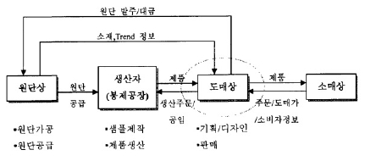
ISP Consulting
A.0 사업 배경
A.0.1 사업 배경 선정 이유
동대문 상권 공급 사슬 구조 (SCM)
동대문 상권은 의류 산업의 일반적인 구조를
기획-구매-생산-판매로 단순화해서 볼 때,
모든 단계가 상권 이내에서 이루어지는
자기완결적인 구조를 갖는 상권이다.
의류 산업의 일반적인 특징으로 다음의 6가지를 들고 있다.
첫째, 산업입지 측면에서 도시지향형 산업인데, 이는 제품 소비 시장과의 접근성 및 패션 트렌드의 신속한 파악을 위해 가능한 도시에 입지하려는 속성을 가지기 때문이다.
둘째, 노동시장 측면에서 저임금 노동력이 필요하며 생산과정에서 주로 여성
노동력이 많이 참여하는 특징을 보인다. 또한 노동비용에 기반한 경쟁이 이루어지는 산업으로 저임금 개발도상국들이 상대적 비교 우위를 갖기 유리한 산업이다.
셋째, 원단과 관련한 산업들을 비롯하여 부자재 생산 산업 등 타 산업과의 관련성이 높을뿐더러 패션의류 산업 내에서도 각 공정 별 전후방 연계가 강한 산업이다.
넷째,생산물의 품목과 품질, 디자인, 브랜드 등에 따라 제품의 가격 및 제품 생산 공정의 성격, 필요 기술, 필요 노동력의 수에 이르기까지 변화 폭이 크다.
다섯째, 제품 수명이 짧고 유행해 민감해 상품회전율이 높은 산업이다.
여섯째, 소규모 자본으로 창업이 가능하다.
-1Page-

Slide 5
ISP Consulting
A.0 사업 배경
A.0 .1사업 배경 선정 이유
동대문은 이러한 모든 조건을 만족하는 패션 의류 산업에 최적화된 입지 조건을 지니고 있다.
의류 패션 상품을 판매하는 데 있어서의 모든 과정을 동대문 상권 내에서 모두 해결할 수 있다.
동대문은 상인이 고용한 디자이너, 혹은 아마추어 디자이너가 디자인을 함으로써 기획 단계가 시작된다.
이렇게 디자인된 샘플의 의류는 창신동, 신당동, 장위동 등 동대문 인근 지역에 입지해있는 봉제공장에서 생산이 이루어진다.
이와 함께 봉제에 필요한 원단 또한 동대문 상권내의 부자재 시장에서 빠르게 이루어진다. 이렇게 봉제공장에서 생산된 옷은 오토바이 등의 교통수단을 통해 하루 이내에 상인에게 전달된다.
동대문 최단시간 상품 발주 사례 (인터뷰로 재구성)
일정 | 시간 | 내용 | 주요 업무
1일차 | 9:00 | 아이템 선정 및 발주 | 샘플 제작 발주 시 1일 추가
 | 10:00~12:00 | 원,부자재 매입 | 사전 조사 완료
 | 14:00~ | 공장선정 및 생산작업 | 생산량에 따라 기간 변동
2일차 |  | 생산 진행 | 중간 진행 확인
 | 16:00 | 생산 종료 | QC 확인
 | 17:00 | 창고 납품 완료 | 본사 검품, 검수 실시
3일차 | 8:30 | 창고 출고 | 태그 부착, 전표 작성
 | 10:30 | 매장 도착 및 판매
동대문 상권 내 점포들은 스스로 리스크를 부담하고 기획-생산-판매를 모두 수행하는 독립형 기업으로 볼 수 있으며, 제품이 이 모든 단계를 거치는데 5일 이내 밖에 걸리지 않는다.
이러한 상권 내의 자기완결적 구조에 시장상인의 현장감각과 정보력이 더해져 의사결정 과정은 더 빠르게 이루어진다.
동대문 상권 내 점포들은 조직의 단순화와 현장화가 이루어져 있으므로 소비자의 수요를 파악하기에 용이하며, 빠른 현장 대응으로 신상품 출시가 즉시 가능하다.
참고 & 출처 : 동대문 의류 소매상권의 공급사슬구조 변화에 관한 연구
2015 년 2 월 서울대학교 환경대학원 설 민 석
-2Page-

Slide 6
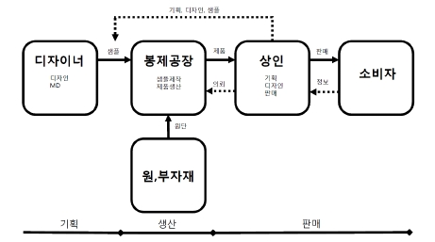
ISP Consulting
A.0 사업 배경
A.0 .1사업 배경 선정 이유
규모적인 면에서 동대문 상권의 특징
동대문 의류 상권은 통상적으로 종로 5가 광장시장에서 청계 8가 신설종합시장까지 약 2km 이내의 지역을 지칭한다.
상가 건물은 34개에 이르며, 점포수는 약 38000개로 1일 유동인구가 100만 명에 이
르고 있다. 총 3만여 개의 점포가 집적되어 있는 동대문시장은 전국을 대상으로 하는 중앙 의류도매산지로 내 의류시장의 30% 이상을, 서울지역 의류시장의 50% 가까이를 차지하고 있는 패션산업 집적지이다.
동대문시장의 연간매출액은 10조원이 넘고 있으며, 외국인 의류구매 규모는 연간 30억 달러 정도이다. 특히, 우리나라를 찾는 외국인 관광객 중 50%이상이 동대문시장을 즐겨 찾고 있으며, 동대문시장 외화 매입실적은 30억 달러를 상회하고 있는 것으로 조사되고 있다. (동대문패션타운 관광특구협의회, 2013)
동대문 의류 상권 구조도
참고 & 출처 : 동대문 의류 소매상권의 공급사슬구조 변화에 관한 연구
2015 년 2 월 서울대학교 환경대학원 설 민 석
-3Page-

Slide 7
ISP Consulting
A.0 사업 배경
A.0.2 사업의 목표
영세 의류 업체가 사용할 수 있는 클라우드 ERP 시스템 구축.
제조업체에서 생산하는 의류 데이터를 표준화.
3. 의류 판매 데이터 데이터 축척
4. 의류 트렌드 분석 및 SCM 프로세스 개선 컨설팅
사입
현행 프로세스
디자이너
디자인
MD
샘플
봉제공장
샘플제작
제품생산
제품
도매
기획
디자인
판매
도매
소매
사업자
종업원
판매
소비자
의뢰
주문
온라인
쇼핑몰
정보
사입 이란?
동대문 의류 소매상권의 사입은 소매 점포에 알맞은 상품을 도매상가에서 구입해
소매 점포에 공급하는 것을 의미한다.
사입자 및 사입삼촌이라고 불리는 이들은 소매 점포에 고용되어 이들을 대신해 감
각적인 안목 및 소비자 트렌드를 파악해 시장의 상품을 사들이는 소매상의 전문 구매직원이다.
규모가 작은 소매상인의 경우 직접 물건을 고르기도 하지만, 규모가 크거나 인터넷 쇼핑몰을 운영하는 경우에는 사입자를 고용한다.
사입을 통하는 경우는 대부분 시시각각 변화하는 패션 유행을 빠르게 따라갈 수 있기 때문이다.
참고 & 출처 : 동대문 의류 소매상권의 공급사슬구조 변화에 관한 연구
2015 년 2 월 서울대학교 환경대학원 설 민 석
-4Page-

Slide 8
ISP Consulting
A.0 사업 배경
A.0.2 사업의 목표
사입
제품 생산
샘플제작
제품생산
제품
도매
기획
디자인
판매
도매
소매
사업자
종업원
판매
소비자
의뢰
주문
제품 코드 생성
생산 중지 피드백
온라인
쇼핑몰
정보
의류 데이터 표준화
의류 디자인 데이터 상세/명세화
도출
요구사항
생산 의뢰
판매데이터 누적
판매 저조상품 피드백
도출
데이터 표준화
판매 데이터 분석
Cloud ERP
ERP 도입
생산 근거 분석
수요 예측
유행 예측
생산 중지 근거 도출
분석
Cloud POS 기능
ERP 기능 (유통/재고/인사/구입등..)
데이터 표준화를 통한 판매데이터 축척
판매 데이터 데이터 마이닝
-5Page-

Slide 9
ISP Consulting
A.0 사업 배경
A.0.3 사업도입 효과 예상
사업의 목표
영세 의류 업체가 사용할 수 있는 클라우드 ERP 시스템 구축.
제조업체에서 생산하는 의류 데이터를 표준화.
3. 의류 판매 데이터 데이터 축척
4. 의류 트렌드 분석 및 SCM 프로세스 개선 컨설팅
정보시스템 구축 계획
ERP 시스템과 POS 시스템을 이용하여 업체 프로세스 개선 및 컨설팅
생산 제품에 대한 데이터 표준화 를 통하여 판매데이터 베이스 구축
공급사슬망을 구축하여, 제조, 디자인 도/소매 업체 에 대한 사업 확대
빅데이터 분석을 통해 트렌드 분석
’소량생산 적기판매’를 통해서 업체 매출 증대 및 초기 투자비용 감소
해외 SPA 브랜드의 성장은 패스트패션의 핵심인 ‘소량생산 적기판매’가 가능했기 때문이다. 여기에는 빅데이터 분석이 핵심으로 자리 잡고 있다. 이들이 처음부터 수요를 예측, 적시에 상품을 출시했던 것은 아니다. 트렌드에 민감해 수요 예측을 절실히 원했지만 쉽지 않았다. 매장에서 전송되는 내부 데이터조차 제대로 활용하지 못했기 때문이다. 이러한 패션 업계가 소비자의 요구를 정확히 예측하기는 불가능했다. 문제 해결을 위해 글로벌 패션업체는 내부정보를 정제하고 외부 데이터 수집에 나섰다. 미국·영국 시장에는 패션 트렌드 정보를 제공하는 회사까지 급성장했다.
내부 정제된 데이터와 외부 데이터를 융합, 빅데이터 분석으로 패션기업은 소비자 선호를 예측할 수 있게 됐다. 이러한 분석은 상품기획과 디자인에 영향을 미쳤다. 빅데이터 분석 결과가 디자이너에게 어떻게 디자인 방향을 결정할지, 어떤 부분을 강조할지 등을 결정하게 된 셈이다.
-6Page-

Slide 10
ISP Consulting
A.1 환경 분석
A.1
환경 분석
A.1.1 경영환경 분석
A.1.2 IT 환경 분석
A.1.3 통합 환경 분석
-7Page-

Slide 11
ISP Consulting
A.1 환경 분석
A.1.1 경영환경 분석
Fast Fasion 의 개념
‘패스트 패션(fast fashion)’이란 2000년대 초반 새로 생겨난 단어로 국립국
어원에는 2004년 외국어 표기 신어로 등록되었다. 이곳에서 발간한 신어 자
료집에 따르면 패스트 패션이란 유행에 따라서 빨리 바꾸어서 내놓는 옷을 통
틀어 이르는 말로 ‘패스트푸드(fast food)’에 유추하여 만들어 내었다고 정의
한다.
미국의 위키피디아 온라인 백과사전에 의하면 패스트패션은 봄과 가을에
개최되는 최신의 컬렉션을 토대로 한 의류를 가리키는 단어이다. 이러한 옷들
은 빠르고 저렴하게 디자인, 제작되어 대중들로 하여금 낮은 가격에 최신의
의복 스타일을 접할 수 있게끔 하였으며 H&M, Forever 21, Zara, Primark
와 같은 대규모 소매업체가 이에 해당한다고 하였다.
패스트 패션의 근본적인 목표는 저렴한 비용으로 좋은 제품을 빠르게 생산하는 것이라고 할 수 있다. ‘Fast’라는 단어가 의미하듯이 패스트 패션은 한해 S/S(Spring/Summer)와 F/W(Fall/Winter)의 시즌으로 나눠지던 생산방식으로부터 벗어나 빠르게 변화하는 유행에 맞춰 즉각적으로 상품을 만들어내는것이 특징이다. 컬렉션에서 발표된 새로운 디자인을 2주 후에 패스트 패션 브랜드들의 매장에서 바로 볼 수 있을 정도이다.
최상의 품질과 디자인, 최저 가격의 상품을 소비자들에게 제공하기 위해
한 업체가 상품의 기획과 제조, 판매, 유통까지 직접 담당하고 있다.
생산자→공급자→소비자라는 전통적인 3단계의 과정을
제조․판매 일체그룹→소비자라는 2단계로 축소시킨 것이다.
이러한 의미로 패스트 패션을 추구하는 기업을 SPA형 기업이라고 부른다.
참고 & 출처 :
패스트 패션(Fast Fashion)의 특성과 디자인 경향 연구 의 류 직 물 학 과 한 태 임 2010
-8Page-

Slide 12



ISP Consulting
A.1 환경 분석
이태리 볼로냐 대학의 패션 스튜디오 교수인 Reinach 는 패션을 오트쿠튀르, 프레타포르테, 패스트 패션으로 나누었다.
오트쿠틔르는 상류층의 전유물로 희소가치가 있는 개인 맞춤복의 호화스러운 패션이며 ,
프레타포르테는 고급 기성복의 개념으로 산업화에 따른 대량생산 체제에 의해 생산된 패션이라고 할 수 있다.
그리고 패스트 패션은 변화하는 유행에 맞춰 출시되는 일시적이고 새로운 패션으로 현대인들의 라이프스타일을 반영한 것이다.
이러한 패션은 모두 소비자들의 시대적인 요구에 따라 생겨난
것이며 오트쿠튀르에서 프레타포르테, 패스트 패션으로 내려갈수록 패션상품이 고객들에게 보다 대중적으로 다가가게 되는 것을 알 수 있다.
(위)오트쿠튀르 패션쇼
(위)프레타 포르테
(좌)패스트패션
-9Page-

Slide 13
ISP Consulting
A.1 환경분석
Fast Fasion 의 등장 배경
웰빙(Well-Being) 추구에 따른 소비 트렌드의 변화
산업사회는 사람들에게 물질적 풍요를 제공해 주었지만 정신적 여유와 안정
을 빼앗아 갔다. 물질적 부(富)를 강요하는 사회적 시스템은 정신 건강의 중요
성을 간과하게 된 것이다. 이렇게 만연해 있는 물질만능주의에 지쳐있던 사람
들에게 웰빙은 육체와 정신, 일과 휴식, 가정과 사회, 개인과 공동체 등 모든
요소들의 균형을 부각시키면서 사회․문화적으로 혁명에 가까운 열풍을 일으켰
다. 사람들의 의식구조가 변화함에 따라 소비구조에도 지각변동이 일어났다.
2. 신체의 미에 대한 인식 변화
자본주의 속에서 소비문화가 고도화되기 시작한 20세기 중반 이후부터는
신체가 물질적 가치를 지닌 것으로 부각되기 시작했다. 고도화된 소비 사회에
서 아름다운 외모는 높은 시장적 가치를 지니므로 사람들은 신체의 이미지에
그 어느 때 보다 큰 중요성을 부여한다. 보다 높은 상품가치로 평가 받기 위
해 다이어트와 성형수술까지 감행하며 끊임없이 관리한다.
아름다움에 대한 사람들의 집착이 강해지는 동시에 신체의 미에 대한 개념은
다양해지고 있으며 자신만의 개성을 표출하는 것이 중요시 되었다. 신체의
미는 하나로 고정된 것이 아니라 선택할 수 있는 범주가 넓어졌으므로 신체는
노력을 통해 개성을 창조하는 대상의 성격이 강해지고 있다
3. 패션의 대중화
과거 서양을 기준으로 한 복식사를 살펴보면 중세시대에는 기독교가 사회
전반에 큰 영향력을 과시하면서 복식문화에서도 주도적인 역할을 했고, 근세
시대에는 지배계급인 귀족을 중심으로 복식 스타일이 전개되었다. 19세기에
접어들면서부터 의류산업이 제도화되기 시작하며 기존의 개인 맞춤복 형태에
서 변화하기 시작하였고 산업의 규모가 커지면서 패션이 점차 시민화, 개방화
되었다. 그 후, 고급패션과 대중패션 사이의 확고한 경계가 해체되었으며, 탈
권력화, 탈 중심화 현상이 나타나게 되었다.
패션이 대중화 된 데에는 산업화
에 의한 대량생산의 영향이 매우 크다. 의복은 산업사회에서 가장 먼저 대량
생산된 상품이다. 소비자들이 대량생산에 의해 의복을 다양하고 저렴하게 구
입할 수 있었다는 점은 패션의 민주화가 진행되는 과정이라고 할 수 있다.
20세기 후반부터는 패션의 대중화 속도는 급격히 빨라졌다. 이는 매스미디
어 즉 신문, 잡지와 같은 인쇄매체, 텔레비전, 비디오 등의 영상 매체의 발달,
인터넷의 확산에 기인한 것이라고 할 수 있다. 앞으로 패션의 대중화는 더욱
확산 될 것을 예측할 수 있다.
참고 & 출처 :
패스트 패션(Fast Fashion)의 특성과 디자인 경향 연구 의 류 직 물 학 과 한 태 임 2010
-10Page-

Slide 14
ISP Consulting
A.1 환경 분석
A.1.1 경영환경 분석
Fast Fasion 의 등장 배경
4. 정보통신 기술의 발달과 글로벌화
각종 매체의 다양화와 정보통신 기술의 발달로 소비자들은 시간과 공간의 제약을 받지 않고 최신 유행에 대해 쉽고 빠르게 접할 수 있게 되었다. 또한 인터넷을 이용한 전자 상거래를 통해 패션제품의 구매가 용이해지고 유통 채널이 다양해져서 패션 유행이 전 세계적으로 광범위하고 동시적으로 확산되고 있다.
최근 국내에 유통되지 않는 패션 브랜드를 구입하거나 한국에서 거래되는 가격보다 저렴하게 구입하기 위해 외국의 인터넷 쇼핑몰을 직접 이용하는 소비자들이 부쩍 늘고 있다.
이렇게 글로벌화 된 시대의 주된 소비층은 ‘디지털 네이티브족(Digital
Natives Generation)’이다. 이들은 어릴 때부터 자연스럽게 IT기기를 다루며
성장하고 인터넷에 익숙한 세대로 싫증을 잘 내고 변화에 앞서가므로 끊임 없
이 새로운 유행 상품을 찾아 소비하며 자신의 존재를 부각시키고자 하는 것이
특징이다. 기성세대처럼 사회적 지위, 재력 등으로 차별화할 여지가 거의 없기
때문에 최신 유행으로 자신의 존재를 확인시키는 수단으로 이용하는 것이다.
5. 소비자들의 다양화와 개성화
시장을 움직이는 주체는 바로 소비자들이다. 소비자의 욕구를 얼마나 정확
하게 분석하고 예측하는가가 기업의 성공을 판가름하는 중요한 요소로 작용한
다. 따라서 각 기업은 이들이 원하는 바를 잘 파악하고 이에 민첩하게 대응하
려고 많은 노력을 하고 있다.
소비자들의 성향은 점차 다양화, 개성화 되고 있기 때문에 요구하는 바도
과거에 비해 훨씬 세부적이며 구체적인 것이 특징이다. 구매의 범위가 제한되
어 있던 초기 산업사회와는 다르게, 대량생산에 의해 똑같이 만들어지는 상품
만으로는 소비자들의 욕구를 더 이상 충족시킬 수 없게 되었다. 이렇듯 달라
진 소비구조에 맞춰, 20세기 후반부터 기업은 다양성이 높은 구매환경을 제공
하는 데에 초점을 맞추고 있다.
참고 & 출처 :
패스트 패션(Fast Fashion)의 특성과 디자인 경향 연구 의 류 직 물 학 과 한 태 임 2010
-11Page-

Slide 15
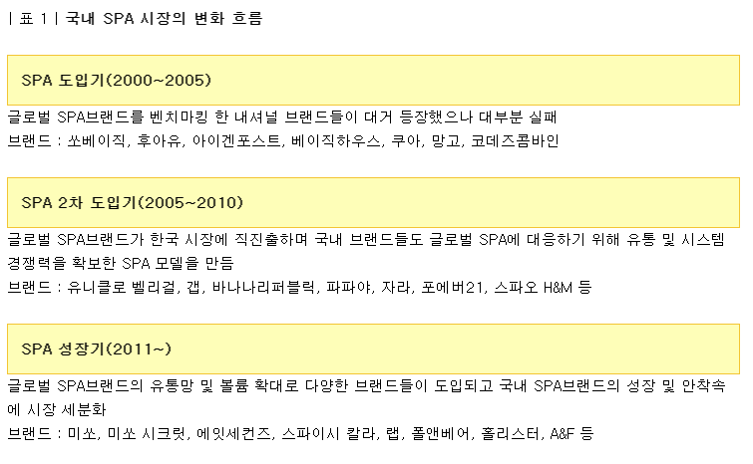
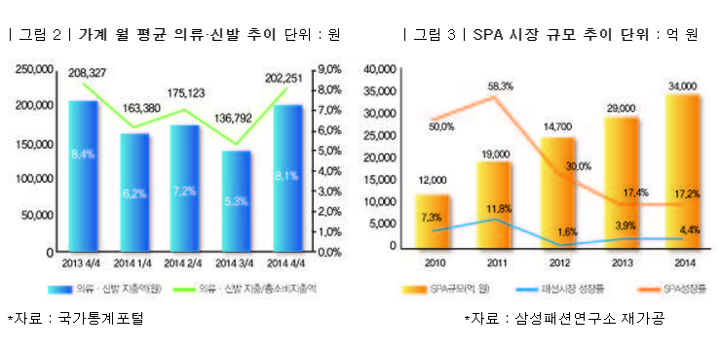
ISP Consulting
A.1 환경 분석
A.1.1 경영환경 분석
국내 SPA 브랜드 업계 동향
-12Page-

Slide 16
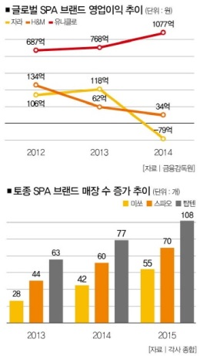
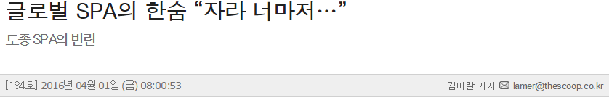
ISP Consulting
A.1 환경분석
A.1.1 경영환경 분석
국내 SPA 브랜드 업계 동향
‘2010년 1조2000억원→2015년 4조원.’ SPA(상품을 직접 제조ㆍ유통하는 전문 소매점)는 침체기를 겪고 있는 국내 의류시장의 유일한 ‘활력소’다. 시장 규모가 5년 새 약 230%나 커졌다. 그런데 글로벌 SPA의 사정은 다르다. 실적이 정체기에 빠진 지 오래다. 대표적인 글로벌 SPA 브랜드 ‘자라(ZARA)’와 ‘H&M’만 봐도 그렇다.
추호정 서울대(의류학) 교수는 토종 SPA 브랜드의 순항에 대해 “국내 패션브랜드의 경쟁력이 그만큼 커졌다는 방증”이라고 진단했다. 해외의 경우 내셔널 브랜드의 영향력이 강하지 않아 글로벌 SPA 브랜드가 성공적으로 안착했지만 국내 시장은 다르다는 거다. 국내 패션소비자가 생각보다 까다롭다는 게 그 이유다. “SPA 시장 경쟁률이 치열하다. 그런 상황에서 토종 브랜드들이 까다로운 국내 패션소비자들의 취향을 잘 파악해 경쟁력에서 앞서고 있다.” 경기가 좋지 않아 패션시장이 위축돼 있지만 토종브랜드의 경쟁력으로 글로벌 SPA와의 한판 승부에서 승기를 잡아가고 있다는 얘기다.
한국 시장서 고전하는 글로벌 SPA
세계 시장을 호령하는 이들 SPA 브랜드가 한국에서 맥을 못 추는 이유는 무엇일까. 답은 별다른 게 아니다. 현지화에 실패했기 때문이다. 일단 가성비(가격 대비 성능)에서 밀린다. 이들 브랜드는 트렌드에 맞춰 빠른 주기로 제품을 제작ㆍ유통하는 ‘패스트패션(Fast Fashion)’이다. 비교적 저렴한 가격, 트렌디한 디자인, 빠른 회전율이 경쟁력이다. 하지만 자라의 가격대는 다른 SPA 브랜드보다 높다. 게다가 자라가 진출해 있는 다른 나라에 비해서도 비싸게 판매되는 것으로 알려져 국내 소비자들의 원성을 샀다.
사이즈와 디자인도 문제다. 이들 브랜드는 글로벌 표준에 사이즈가 맞춰져 있다 보니 한국인의 체형과 맞지 않는다. 디자인도 다소 보수적인 국내 소비자의 취향과 멀다는 게 패션전문가들의 이구동성이다. 우리와 체형이 비슷하고 베이직한 디자인이 주를 이루는 유니클로가 글로벌 SPA 브랜드로는 유일하게 좋은 실적을 내고 있는 이유도 여기에 있다. 유니클로는 2014년 9월 1일부터 2015년 8월 31일까지 매출 1조원을 넘어 1조1170억원을 기록했다. 영업이익도 1563억원을 올리는 등 매년 최고 기록을 갈아치우고 있다.
-13Page-

Slide 17
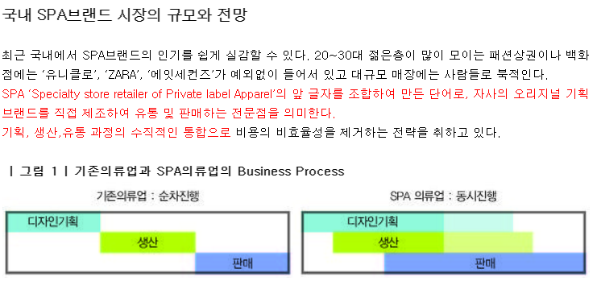
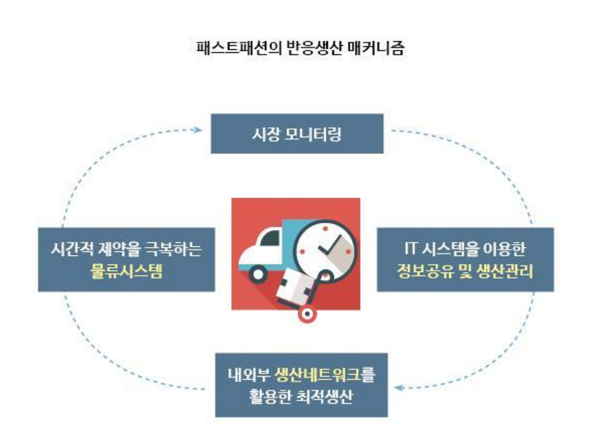
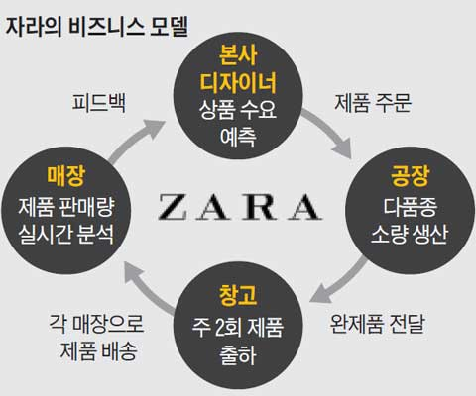
ISP Consulting
A.1 환경분석
A.1.1 경영환경 분석
SPA 브랜드의 특징
반응생산 프로세스
IT가 발전하면서 유행의 전파속도와 지속시간이 크게 단축되었고
신흥국 중심으로 구매력을 갖춘 도시 중산층의 의류소비가 크게 증가한 원인이 크다
글로벌 경쟁과 공급망관리(SCM)가 진화됨에 따라 가치사슬이 빠르게 분화되었기 때문으로 풀이 됩니다.
-14Page-

Slide 18
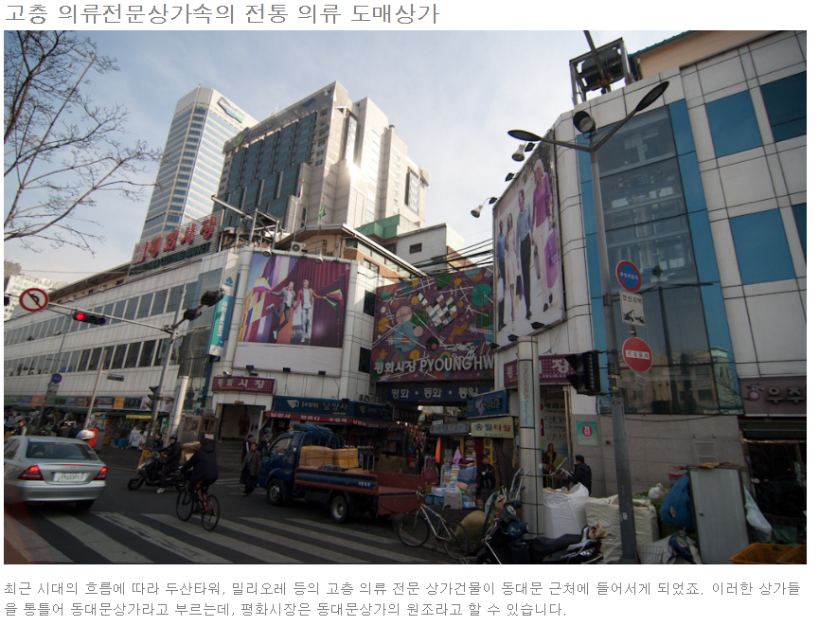
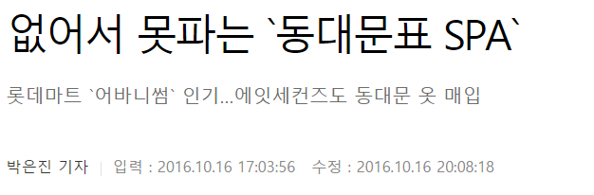
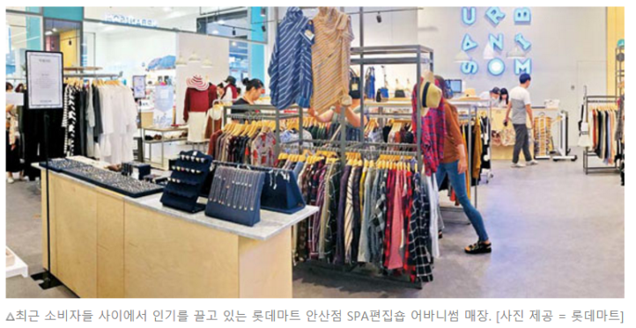
ISP Consulting
A.1 환경분석
A.1.1 경영환경 분석
동대문 시장 –한국의 패스트패션의 메카-
압도적 규모 자랑하는 동대문의 네 얼굴 대한민국 패션 1번지, 동대문 시장은 압도적인 규모를 자랑한다. 동대문패션관광특구 누리집을 보면, 특구 전체 토지면적만 31만 제곱미터에 이른다. 건물 연면적은 81만 제곱미터로 63시티 연면적의 4.5배에 달한다. 의류 원단을 취급하거나 도소매 기능을 하는 건물이 30여 채나 있고, 그 안에는 3만 여 개 상점이 성업 중이다. 이는 서울시 전체 의류 사업체의 25퍼센트를 차지하는 수준이다. 동대문 시장은 24시간 불이 꺼지지 않는다. 소매와 도매가 공존하는 이곳에선 쉬지 않고 경제 활동이 일어난다. 그래서 '서울의 밤'을 느끼고 싶은 외국인들은 동대문을 찾는다. 동대문은 서울시 관광객 가운데 절반 이상이 다녀가는 대표적 관광 명소다.
대기업과 동대문 패션이 손잡고 만든 제품들이 선풍적인 인기를 끌고 있다. 과거 동대문 패션은 '싸구려'라는 부정적 인식이 있었지만 SPA(제조·유통 일괄) 의류가 각광받기 시작하면서 패션 트렌드를 즉시 반영하고 의류 제조 능력도 탁월한 동대문 패션이 재조명받고 있는 것이다. 16일 롯데마트에 따르면 지난 5월 안산점에 문을 연 동대문형 SPA 편집숍 '어바니썸'이 가파른 성장세를 구가하고 있다. 어바니썸은 400여 개의 동대문 기반 인디 브랜드와 인디 디자이너를 모아놓은 편집숍이다. 한 달 매출은 1억3000만원에 달하며 만든 제품의 90%가 팔리고 있다.
-15Page-

Slide 19
ISP Consulting
A.1 환경분석
A.1.1 경영환경 분석
외부환경 분석
기회
패스트 패션에 속하는 SPA 브랜드들의 성장으로 인한 수요 증가
위협
기존의 해외 SPA 브랜드들과 국내 대형 SPA 브랜드들의 영향으로 동대문 의류산업의 약화.
외부환경 정리
SPA 브랜드 시장의 지속적인 성장은 동대문을 대표로 하는 국내 의류 업계에 큰 타격을 입혔다. 그러나 국내 SPA 브랜드의 지속적인 성장과 국내 의류제조업의 경쟁력을 살릴 수 있는 사례들이 점차 생겨나고 있다.
-16Page-

Slide 20




ISP Consulting
A.1 환경분석
A.1.1 경영환경 분석
내부 환경 – Company –
영세 의류업체
도/소매 업체의 기본적인 경영 환경
인사
재무
영업
재고 관리
1. 인사/재무/영업 부분의 업무를 경험적인 프로세스로 진행한다.
2. 업무 관리 시 수작업 처리를 하기 때문에 비효율적이다.
→ 이와 같은 이유로 업무의 효율이 떨어지는 상황
-17Page-

Slide 21





ISP Consulting
A.1 환경분석
A.1.1 경영환경 분석
내부 환경 – Company –
영세 의류업체
제품의 물류 이동 프로세스
공급업체
배송
매장
매장 방문 구매
주문/배송
고객
제조 업체로부터 물류 이동의 경우 직원이 직접 가져오거나 퀵 서비스를 이용한다.
주문 고객에 대해서 매장에서 물류 이동은 택배 서비스를 이용한다.
재고 상품을 별도로 관리하는 창고가 없다.
→ 일정한 물류 프로세스가 없다.
-8 Page-
-18Page-

Slide 22
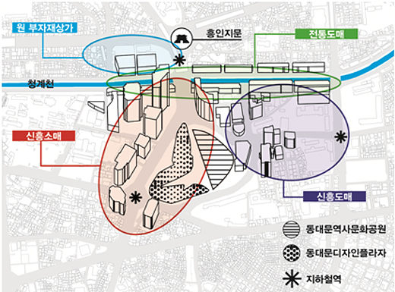
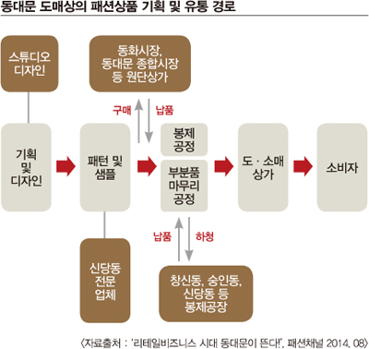
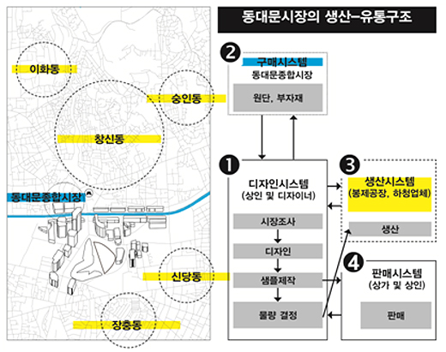
ISP Consulting
A.1 환경분석
A.1.1 경영환경 분석
동대문 시장
-19Page-

Slide 23
ISP Consulting
A.1 환경분석
A.1.1 경영환경 분석
내부 환경 – Company –
영세 의류업체
사입
현행 프로세스
디자이너
디자인
MD
샘플
봉제공장
샘플제작
제품생산
제품
도매
기획
디자인
판매
도매
소매
사업자
종업원
판매
소비자
의뢰
주문
온라인
쇼핑몰
정보
Cloud ERP
동대문의 공급사슬망에 전체에 걸쳐서 SPA 브랜드와 같은 효율적인 프로세스를 구축하기 위해서 Cloud ERP 시스템을 구축한다.
각기 다른 업체들이 유기적으로 프로세스를 공유할 수 있게 Cloud를 이용하여 공급 사슬망을 관리 할수 있는 시스템을 구축한다.
-20Page-

Slide 24
ISP Consulting
A.1 환경분석
A.1.1 경영환경 분석
내부환경 분석
강점
제품의 생산에 대한 의사결정이 시장의 반응에 관련된 SPA프로세스는 같은 지역에서 디자인/생산/판매 가 이루어 질 수 있는 국내 의류업계가 경쟁력이 있다. Cloud 기술로 시스템을 구축하여 도입 비용을 낮추고, 업체마다 필요로 하는 기능 라이선스를 별도로 분리하여 시스템을 구축한다. 데이터 표준화를 통해서 지속적으로 데이터를 수집하여 점차 정확한 데이터 분석을 얻을 수 있다.
약점
거대하고 체계적인 생산/디자인/판매/물류 시스템을 구축한 해외 SPA 브랜드들에 비하여 상대적으로 작은 규모. 데이터 표준화를 지속적으로 관리할 데이터 전문가가 필요하다. 초기 데이터 분석의 정확도가 높지 않다. 때문에 장기 투자를 필요로 한다.
내부 환경 정리
한지역에서 디자인/생산/판매가 이루어질 수 있는 동대문 상권은 신속한 의사결정/시장 분석을 통하여 새로운 제품을 생산하는데 있어서 유리하다. 하지만 해외 SPA 브랜드와 같은 거대한 기업과 경쟁력을 해야한다. 초기 데이터 분석의 정확도가 낮아, 장기적인 데이터 수집이 필요하다. 사업이 장기화 될 수록 데이터 분석의 품질이 향상 될 것이다.
-21Page-

Slide 25
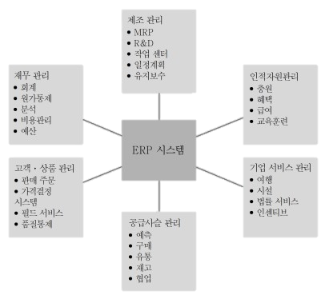

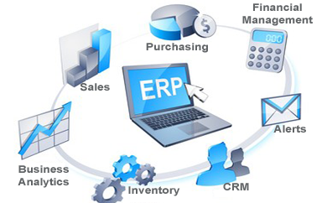
ISP Consulting
A.1 환경분석
A.1.2 IT 환경분석
1. ERP (Enterprise Resource Planning)
기업 내 생산, 물류, 재무, 회계, 영업과 구매, 재고 등 경영 활동 프로세스들을 통합적으로 연계, 관리해 주며, 기업에서 발생하는 정보들을 서로 공유하고 새로운 정보의 생성과 빠른 의사결정을 도와주는 전사적 자원관리시스템 또는 전사적 통합시스템이다.
-22Page-

Slide 26
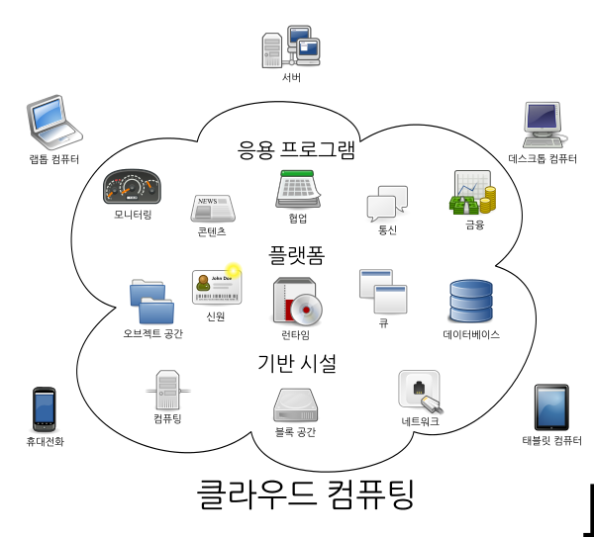
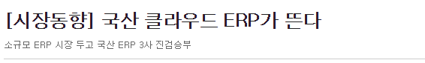
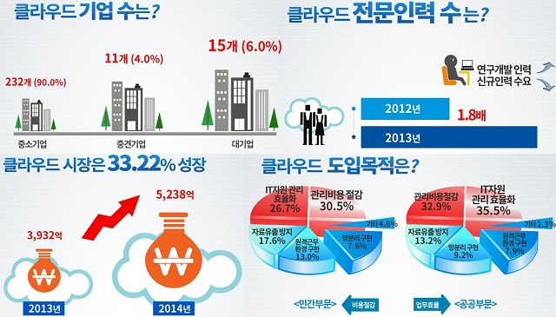
ISP Consulting
A.1 환경분석
A.1.2 IT 환경분석
2. Cloud Computing
인터넷 상의 유틸리티 데이터 서버에 프로그램을 두고
필요할 때 컴퓨터나 휴대폰 등에 불러와서 사용하는 웹에 기반한 소프트웨어 서비스이다.
클라우드 컴퓨팅의 정의는 개인이 가진 단말기를 통해서는 주로 입/출력 작업만 이루어지고,
정보분석 및 처리, 저장, 관리, 유통 등의 작업은 클라우드라고 불리는 제3의 공간에서
이루어지는 컴퓨팅 시스템 형태라고 할 수 있다.
CLOUD 의 가능성!
초기 구입 비용과 비용 지출이 적으며 휴대성이 높다.
컴퓨터 가용율이 높다. 이러한 높은 가용율은 그린 IT 전략과도 일치한다.
다양한 기기를 단말기로 사용하는 것이 가능하며 서비스를 통한 일관성 있는 사용자 환경을 구현할 수 있다.
사용자의 데이터를 신뢰성 높은 서버에 보관함으로써 안전하게 보관 할 수 있다.
전문적인 하드웨어에 대한 지식 없이 쉽게 사용 가능하다.
-22 Page-
-23Page-

Slide 27
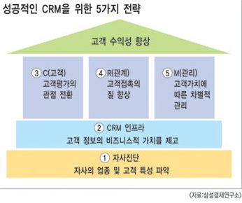
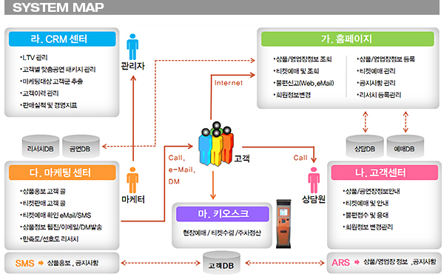
ISP Consulting
A.1 환경분석
A.1.2 IT 환경분석
CRM (Customer relationship management)
소비자들을 자신의 고객으로 만들고, 이를 장기간 유지하고자 하는 경영방식이며 기업들이 고객과의 관계를 관리, 고객 확보, 그리고 고객, 판매인, 협력자와 내부 정보를 분석하고 저장하는데 사용하는 광대한 분야를 아우르는 방법이다.
기능
고객분석: 고객 세분화, 이탈고객 분석, 고객가치 분석
캠페인 관리: 캠페인 기획부터 캠페인 효과분석까지 수행
고객응대: 콜 센터, 영업자동화 및 고객지원센터, 텔레마케팅 등을 수행
고객정보: 데이터 웨어하우스, 데이터 마이닝 등 분석작업을 수행
컨설팅/통합: 분석한 고객 데이터의 기반이 되는 전략 컨설팅과 시스템 통합을 수행한다.
기대 효과
고객관계 강화를 통한 수익성 증대
목표 마케팅(target marketing)가능
잠재고객의 프로파일 정보를 이용한 전략적 영업정보화
고객의 수익 기여도에 따른 전략수립
우량고객의 이탈 방지: 경보시스템을 통한 이탈가능 고객 집중관리
휴면고객 활성화
교차판매, 상향판매, 재판매 등을 통한 고객가치 증대
-24Page-

Slide 28
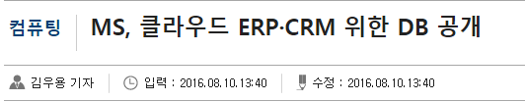
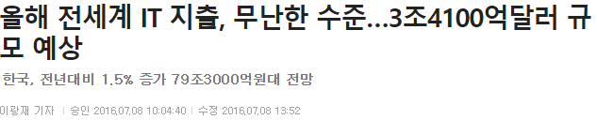
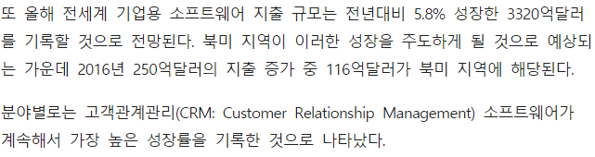
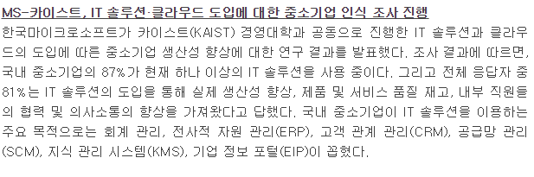
ISP Consulting
A.1 환경분석
A.1.2 IT 환경분석
CRM (Customer relationship management)
-25Page-

Slide 29
ISP Consulting
A.1 환경분석
A.1.3 통합 환경분석
SWOT 분석
강점
제품의 생산에 대한 의사결정이 시장의 반응에 관련된 SPA프로세스는 같은 지역에서 디자인/생산/판매 가 이루어 질 수 있는 국내 의류업계가 경쟁력이 있다. Cloud 기술로 시스템을 구축하여 도입 비용을 낮추고, 업체마다 필요로 하는 기능 라이선스를 별도로 분리하여 시스템을 구축한다. 데이터 표준화를 통해서 지속적으로 데이터를 수집하여 점차 정확한 데이터 분석을 얻을 수 있다.
약점
거대하고 체계적인 생산/디자인/판매/물류 시스템을 구축한 해외 SPA 브랜드들에 비하여 상대적으로 작은 규모. 데이터 표준화를 지속적으로 관리할 데이터 전문가가 필요하다. 초기 데이터 분석의 정확도가 높지 않다. 때문에 장기 투자를 필요로 한다.
기회
패스트 패션에 속하는 SPA 브랜드들의 성장으로 인한 수요 증가
위협
기존의 해외 SPA 브랜드들과 국내 대형 SPA 브랜드들의 영향으로 2. 동대문 의류산업의 약화.
SO
WO
의류 데이터 표준화를 통해서 공급사슬망을 통한 데이터 수집을 실시한다. 수집된 데이터를 이용하여 패션 트렌드, 공급사슬망의 개선을 통하여 패스트패션 시장에서 경쟁력을 확보한다.
WO
SO
또한 시장의 수요 증가는 데이터 확보에 좋은 영향을 주어 의미 있는 데이터를 도출하는 기간을 줄일 수 있을 것이다.
ST
WT
1. 동대문 의류 산업의 강점은 신속한 의사결정 프로세스이다. 의류 데이터 표준화로 판매데이터를 수집하는 시스템을 구축한다면 시장 경쟁력을 향상 시킬 수 있을 것이다.
데이터 분석의 품질을 높이기 위해선 사업에 참여하는 업체의 수를 확보 해야 한다. Cloud ERP 시스템을 구축하고 초기도입 비용을 절감하여 참여 업체의 수를 늘려나가도록 사업을 실시 한다.
ST
WT
-26Page-

Slide 30
ISP Consulting
A.1 환경분석
A.1.3 통합 환경분석
A.1.3 통합환경 분석
CSF 도출
사업 목표
전략 과제
사업성공요소(CSFs)
클라우드 ERP 구축
영세 의류업체의 ERP 도입 비용 절감
공급 사슬망 전체에 대한 데이터 수집
반응형 생산 프로세스 구축
체계화된 의사결정 시스템 도입
통합 ERP 시스템 구축
상품 도입 비용/ 손실 최소화
표준화된 의복 데이터베이스 구축
의류 데이터 표준화
의복 데이터 표준화
의류 판매 데이터 활용 방안 구축
제조/디자인 업체의 패션 의류의 디자인에 대한 데이터 표준화
판매 데이터의 수집
고객 맞춤형 ERP 시스템 라이선스 발급
공급 사슬망 업체간 데이터 공유 체계 마련
의류 데이터 분석
판매된 의류 데이터의 분석을 통해, 수요 예측
판매 저조 상품에 대한 생산 중지 피드백
-27Page-

Slide 31
ISP Consulting
A.1 환경분석
A.1.3 통합 환경분석
A.1.3 통합환경 분석
통합환경 정리
외부환경 정리
SPA 브랜드 시장의 지속적인 성장은 동대문을 대표로 하는 국내 의류 업계에 큰 타격을 입혔다. 그러나 국내 SPA 브랜드의 지속적인 성장과 국내 의류제조업의 경쟁력을 살릴 수 있는 사례들이 점차 생겨나고 있다.
내부 환경 정리
한지역에서 디자인/생산/판매가 이루어질 수 있는 동대문 상권은 신속한 의사결정/시장 분석을 통하여 새로운 제품을 생산하는데 있어서 유리하다. 하지만 해외 SPA 브랜드와 같은 거대한 기업과 경쟁력을 해야 한다. 초기 데이터 분석의 정확도가 낮아, 장기적인 데이터 수집이 필요하다. 사업이 장기화 될 수록 데이터 분석의 품질이 향상 될 것이다.
SWOT 분석 결과
1. 도출된 전략들은 데이터 표준화를 통하여 의류 판매 데이터베이스를 구축 할 수 있는 공급 사슬망 통합 ERP 시스템을 필요로 하고 있다.
IT 환경 분석 결과
1. 공급 사슬망 전체에 걸친 ERP 시스템은 존재하지 않는다.
정리
장기적인 데이터 수집을 통하여, 공급 사슬망에 걸친 데이터베이스를 구축한다. 이를 지원할 수 있는 공급 사슬망에 대한 Cloud ERP 시스템을 구축한다.
-28Page-

Slide 32
ISP Consulting
A.2 AS IS
A.2
AS IS 분석
A.2.1 비즈니스 프로세스 분석
A.2.3 IT 아키텍처 분석
-29Page-

Slide 33
ISP Consulting
A.2 As – Is 분석
A.2.1 비즈니스 프로세스 분석
사입
동대문 의류 공급 사슬 구조
디자이너
디자인
MD
샘플
봉제공장
샘플제작
제품생산
제품
도매
기획
디자인
판매
도매
소매
사업자
종업원
판매
소비자
의뢰
주문
원, 부자재
온라인
쇼핑몰
정보
기획
생산
판매
동대문 의류 소매상권의 공급사슬구조는 기본적으로 위에서 제시한 동대문 상권의 구조에 소속 되어있다. 같은 프로세스로 생산된동대문 의류 제품을 최종 판매의 역할로 쇼핑몰에서 소비자에게 직접 판매한다는 것만 차이가 있다.
그러나 동대문 소매상권의 구조에서 가장 중요한 역할을 하는 것은 ‘사입’이라는 시스템이다.사입은 단어 그대로는 사들인다는 뜻으로 가장 비슷한 뜻으로는매입이 있다.
일반적으로는 도매 시장에서 물건을 산다는 뜻이지만 동대문 상권에서 사입이라는 매매 방식은 상당히 중요한 역할을 하며, 동대문 상권에서만 존재하는 특수한 방식이다. 동대문 의류 소매상권의 사입은 소매 점포에 알맞은 상품을 도매상가에서 구입해 소매 점포에 공급하는 것을 의미한다.
사입자 및 사입 삼촌이라고 불리는 이들은 소매 점포에 고용되어 이들을 대신해 감각적인 안목 및 소비자 트렌드를 파악해 시장의 상품을 사들이는 소매상의 전문 구매직원이다.
규모가 작은 소매상인의 경우 직접 물건을 고르기도 하지만, 규모가 크거나 인터넷 쇼핑몰을 운영하는 경우에는 사입자를 고용한다. 하지만 사입을 통하는 경우는 대부분 시시각각 변화하는 패션 유행을 빠르게 따라갈 수 있기 때문이다. 과거에는 점포 자체에 고용되어 있는 사입자들이 많았으나 최근에는인터넷 등을 통해 계약으로 움직이는 전문 사입자들 또한 많아졌다.

Slide 34
SPA브랜드 정보시스템
ISP Consulting
공급 사슬 구조상에서 도매상, 사입, 소매상은 유사한 프로세스
구조를 가지고 있다.
비즈니스 프로세스 분석
주
기
능
물류 활동
구매 활동
재고관리 활동
배송
주문, 발주
상품 등록관리
,재고관리, 출납관리
지
원
기
능
재무 활동(재무/자금): 대금 지불, 수금, 회계 등
인사(인적자원관리): 채용, 교육, 배치, 임금 등
영업활동: 고객관리, 매출관리, 영업 등
기능을 분류 했지만, 영세한 도매/소매 업체는 업무 프로세스는 대부분 경험적으로 실시하고 있다.
이를 체계적으로 관리 해 줄 수 있는 시스템의 도입이 필요하다고 판단된다.
단, 사용자의 편의성을 중시하는 것이 중요하다.
-30Page-

Slide 35
SPA브랜드 정보시스템
ISP Consulting
도매상 비즈니스 프로세스 분석
재고
물류
구매
재무
영업
인사
고객정보
재고정보
재고관리
재고정보
고객정보
대금정보
고객관리
직원관리
배송관리
주문정보
재고정보
매출정보
고객정보
고객정보
주문관리
매출정보
매출관리
임금관리
재고정보
재고정보
매출정보
출하관리
지불관리
거래명세서
거래명세서
수금관리
거래명세서
발주 정보
회계관리
택배
발주 관리
지불정보
재고정보
-31Page-

Slide 36
ISP Consulting
A.2 As – Is 분석
A.2.1 비즈니스 프로세스 분석
생산 프로세스
디자이너
디자인
MD
샘플
봉제공장
샘플제작
제품생산
제품
도매
기획
디자인
판매
의뢰
생산 프로세스 단순화
위 그림은 현행 의류 생산을 간략하게 도식화한 모델이다.
그러나 실제 의류 생산 프로세스는 더 복잡하다. 이번 사업에서는
단순화 하여 비즈니스 범위를 제한한다.
제품 생산
요청/ 의뢰
도매
기획
디자인
판매
제품 구매
구매한 제품에 대해서 데이터 모델링
생산 업체에서 도입 되는 물품에 대한 데이터 모델링을 통하여, 상품의 데이터를
시스템에 등록하고 관리한다.
-32Page-

Slide 37
ISP Consulting
A.2 As – Is 분석
A.2.1 비즈니스 프로세스 분석
동대문 의류 업체 발주프로세스
아이템 선정 및 발주
원 부자재 매입
공장 선정 및 생산 작업
1
샘플제작 발주시 1일 추가
사전 조사 완료
생산량에 따라 기간변동
생산진행
생산종료
창고 납품 완료
2
중간 진행 확인
QC 확인
본사 검품, 검수 실시
창고 출고
매장 도착 및 판매
3
테그 부착, 전표 작성
발주 프로세스는 도매업체가 생산 업체에게 제품을 발주하는 과정이다.
새로운 제품을 도입하는 과정을 보여준다.
-33Page-

Slide 38
SPA브랜드 정보시스템
ISP Consulting
A.2 As – Is 분석
각 업무에 대한 프로세스 흐름도는 업체마다 각기 다르다.
하지만 일반적인 큰 틀에서의 흐름도를 정리 하였다.
영업
거래처 영업활동
계약 수립
거래처와 정보교환
구매/물류/재고부서에 정보전달
거래처 별 고객 관리 (CRM)
거래처 별 판매현황 관리
거래발생
재무
공급업체로부터 거래명세서 수령
보관/ 전달
입고수량이 확인되면 대금결제
세금납부 및 기타 회계 업무
거래처로부터 수금
거래명세서 발급 후 전달
인사
직원채용
직원교육
직원배치
지속적인 인사관리
임금관리
투입
-34Page-

Slide 39
SPA브랜드 정보시스템
ISP Consulting
A.2 As – Is 분석
비즈니스 프로세스 정의서
< 물류 >
프로세스 명
정의
목적
범위
배송관리
상품의 공급, 출납 을 관리하는 프로세스
효율적인 배송
정확한 배송을 위한 지원
구역 별 배송 관리
거래 명세서 전달
< 구매 >
프로세스 명
정의
목적
범위
주문
거래처의 주문을 관리 하는 프로세스
정확하고 효율적인 주문관리
주문확인
주문 전달
발주
공급 업체에게 상품을 주문하는 프로세스
정확한 발주 관리
계획적인 발주 관리
발주량 결정
발주 업무
입고된 상품 확인
< 재고 >
프로세스 명
정의
목적
범위
상품 등록 관리
공급된 상품을 Pos 에 등록하는 프로세스
매출관리를 위한 상품 데이터 관리
상품 등록
재고 관리
입고된 상품을 관리하는
프로세스
효율적인 발주량 책정
거래처에게 정확한 배송지원
현 재고량 확인
재고 정보 전달
필요 재고량 요청
출납 관리
재고에 대한 출납 관리
프로세스
정확한 배송 지원
제품의 거래현황 확인
입고된 상품 확인
출하할 주류 확인
주문 배송 요청
-35Page-

Slide 40
SPA브랜드 정보시스템
ISP Consulting
A.2 As – Is 분석
비즈니스 프로세스 정의서
< 재무 >
프로세스 명
정의
목적
범위
대금 지불
공급 상품에 대한 모든 대금 지불 프로세스 관리
재무적 자원의 관리
대금 결제/승인
거래 명세서 수령
수금
거래처와의 수금과 관련된 모든 수금 프로세스
수금을 관리하기 위함
수금 업무
거래 명세서 발급
회계
지불/수금 이외의 회계 관리 프로세스
자원의 회계 관리
세금납부
기타 회계 업무
< 인사 >
프로세스 명
정의
목적
범위
직원 관리
직원 관리 프로세스
업무 교육을 통한 직원 관리
출/퇴근 관리
교육 관리(채용/배치/등…)
임금 관리
직원들의 임금을 지불하는 프로세스
정확한 임금 지불
임금관리
< 영업 >
프로세스 명
정의
목적
범위
고객 관리
거래처에 대한 정보 관리
프로세스
고객에 대한 피드백
거래처와 꾸준한 접촉을 통한 매출 향상
거래처 관리
거래처와 정보 교환
매출 관리
거래처의 주문 내역을 관리하는 프로세스
매출 관리
거래처 별 현황 관리
-36Page-

Slide 41
SPA브랜드 정보시스템
ISP Consulting
A.2 As – Is 분석
IT 프로세스 분석 / 정의
현행 동대문 도매/ 소매 업체의 IT 시스템은 업체마다 다르고
간단한 EXCEL 을 이용한 장부 관리 및 POS 시스템을 사용하는 정도이다
그리고 공급사슬망 전체에 걸쳐서 관리하는 시스템은 존재하지 않는다
때문에 AS – IS 분석에서 정보시스템 아키텍처에 대한 분석보다는
전체 SCM 에 걸쳐 요구되는 사항을 분석해본다.
사입
공급 사슬 구조
공급 업체
제품
도매
기획
디자인
판매
도매
소매
사업자
종업원
판매
소비자
의뢰
주문
온라인
쇼핑몰
정보
생산
판매
정보 시스템 요구사항
공급 사슬망에 각 업체들을 공통 프로세스를 정의하여 지원 시스템 구축
공급 업체에서 공급 사슬망 안으로 들어오는 상품에 대해서 데이터 모델링을 통한 데이터 축척 시스템 구축.
추가적으로 공급 사슬망에 등록되지 않은 사용하지 않는 업체/상품 에 대한 시스템 적인 지원을 검토해야한다.
-37Page-

Slide 42
SPA브랜드 정보시스템
ISP Consulting
A.2 As – Is 분석
정보시스템 도입으로 인한 SCM 개선 사항
사입
공급 사슬 구조
공급 업체
제품
도매
기획
디자인
판매
도매
소매
사업자
종업원
판매
소비자
의뢰
주문
종방향, 횡방향
1: 다수 연결
온라인
쇼핑몰
도매
기획
디자인
판매
정보
도매
기획
디자인
판매
채널 구분선
정보시스템을 도입 후 SCM 개선 사항
기존의 연결 구조는 종방향 1:1 연결 구조였다.
공급업체-도매 같은 1:1 연결을 벗어나 , 다수의 업체와 연계된 비즈니스 프로세스 구축이 편리하고 효과적이게 된다.
제품에 대한 연계 정보시스템의 구축
상품에 대한 정보를 공유함으로써, SCM 전반에 걸친 상품 데이터를 공유할 수 있다.
EX : 특정 상품에 대한 취급 도매점/ 생산업체 / 판매량 등의 데이터를 조회할 수 있다.
-38Page-

Slide 43
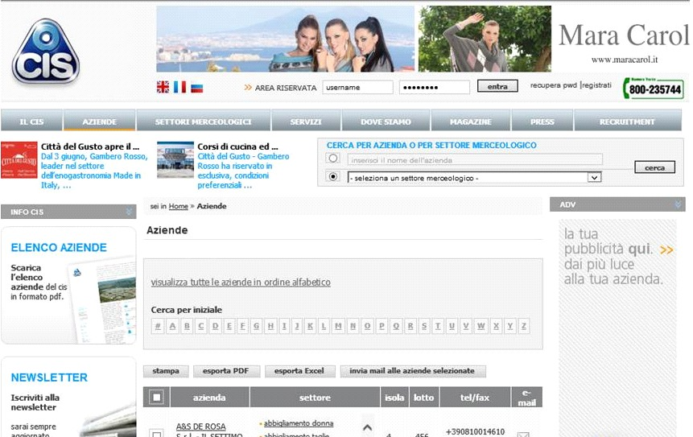
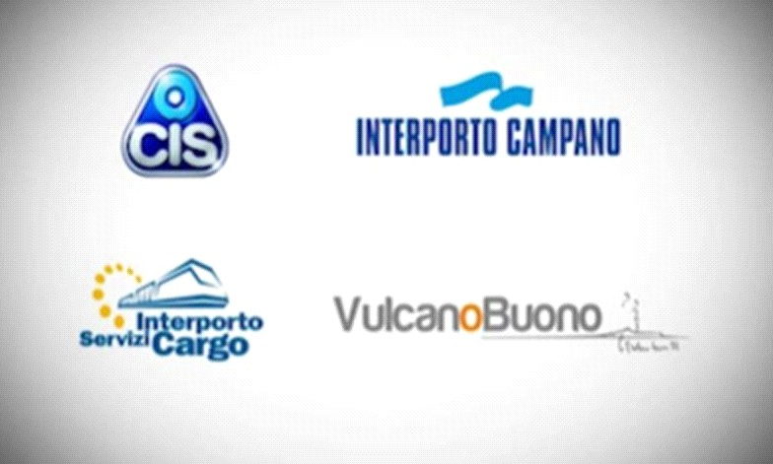
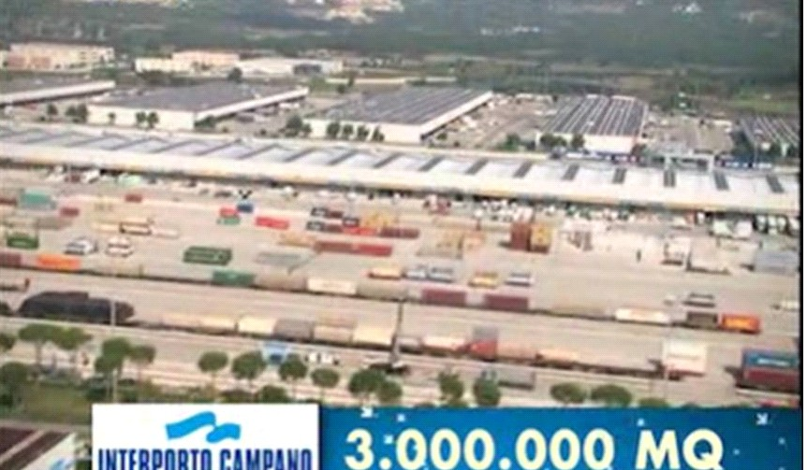
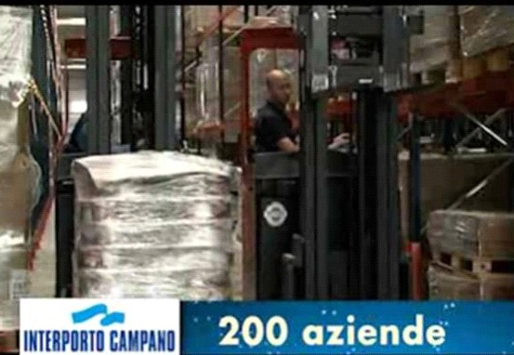
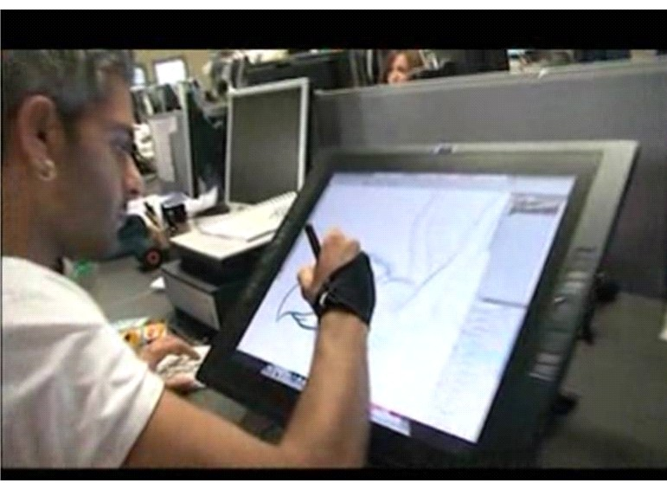
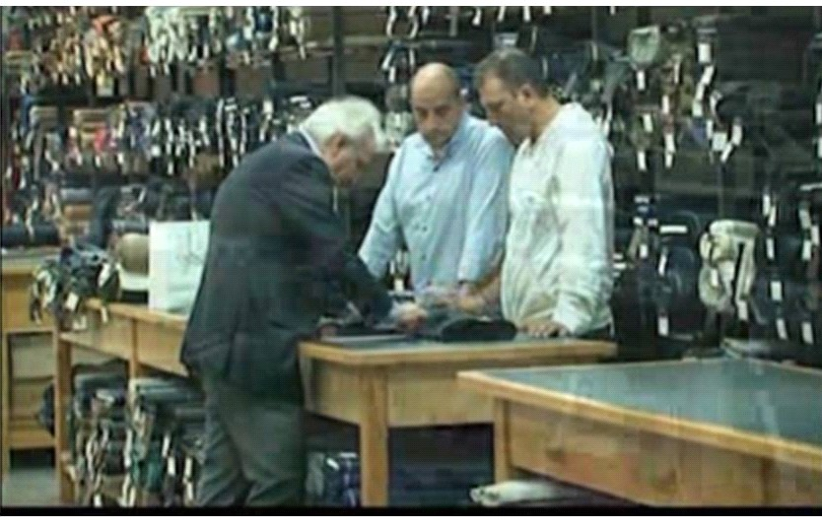
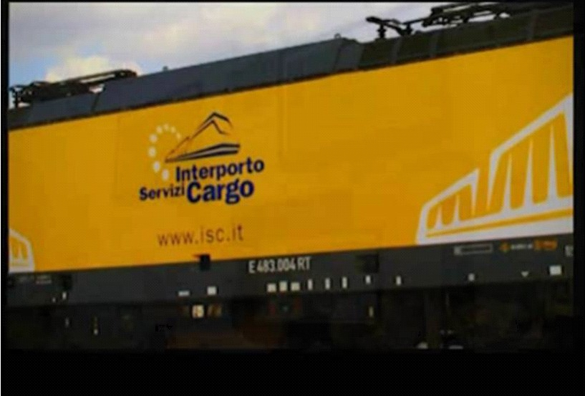
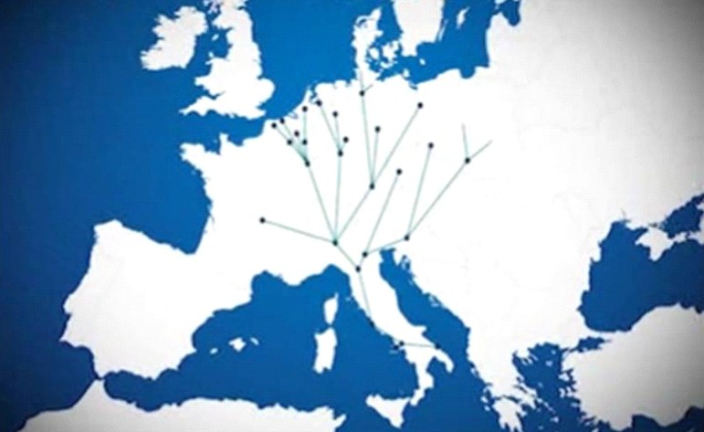
SPA브랜드 정보시스템
ISP Consulting
A.2 As – Is 분석
선진사 사례 - 통합 관리 시스템 구축 필요
이탈리아 CIS는
이탈리아 CIS는 거래되는 제품의 직접 수출을 위한 세 관과 물류시스템을 관리하는 산업단지로 이탈리아의 18번째 수출 경제자유구역인 인터포르토 캄파노 (Interporto Compano)가 있다. 인터포르토 캄파노 는 수출입을 위한 업무를 담당하는 200여개 의 기업 이 상주하여 CIS에서 거래되는 제품의 수출입에 대 한 행정적 업무와 기술적 지원시스템을 운영하는 물류단지로 3,000,000 평방미터에 달하는 창고 시스템 과 자체적인 철도 물류시스템을 갖추고 있다
성공요인
CIS의 성공요인은 B2B 비즈니스 산업단지로서 갖추어야 하는 기업지원시스템과 고객 편의 시설에 대한 배려가 매우 두드러져 보인 다는 점이다. 이러한 시스템은 동대문 패션시장의 경우는 CIS의 인공적인 산업단지 조성과는 다르게 자 연 발생적으로 이미 국제적 소비 도시인 서울시의 중 심상 권으로 형성되어 있다는 점에서 매력적이다. 그러나 시스템의 체계적인 관리가 되어 있지 않으며, 상호 유기적인 네트워크가 되어 있지 않은 점에서 국제 비즈니스의 거점으로 성장하기는 매우 열악한 환경에 있으며, 기업 지원을 위한 마케팅 시스템이 부재하다는 것이 문제점으로 지적될 수 있다. CIS에 서와 같이 체계적인 기업 지원시스템을 구축 할 수 있다면 동대문 시장은 매우 매력적인 도매 시장이 될 수 있을 것으로 생각된다
<표 6> 이탈리아 CIS의 기업지원 시스템 참고자료
기업지원 시스템 | 물류시스템
- 입주 기업을 위한 트랜드 및 디자인 지원 시스템과 | - 이탈리아 주요 자유경제구역 중 하나인 Nola 지역을
입주 업체의 상품 정보 및 회사 정보를 제공하는 | 중심으로 물류 시스템과 자체 세관, 무역회사,
통합 정보시스템을 운영중이다. | 운송회사, 항만, 철도 연계서비스 등의 운영으로 새로운
 | 물류 중심 산업단지로 부상 중이다.
-40Page-

Slide 44
ISP Consulting
A.2 AS IS
A.3
TO BE
A.2.1 비즈니스 프로세스 분석
A.2.3 IT 아키텍처 분석
-41Page-

Slide 45
SPA브랜드 정보시스템
ISP Consulting
A.3 TO-BE 모델
Cloud SCM 비즈니스 프로세스 정의
정보 시스템 활용에 의한 프로세스 개선
Cloud ERP
ERP System의 활용을 통해 정보의 전달과정 및 수작업 업무를 제거하고 프로세스의 효율성과 신속성을 증대
적용분야
기대효과 및 개선 방향
연관 업체별 정보공유
· ERP System의 구축을 통해 데이터의 다양한 형식을 일정하게 통일
· 요청하지 않아도 필요 시마다 자료의 공유가 가능하여 업무 처리 시간과 절차가 축소
정보활용
· 통계 분석 tool을 포함한 System을 통해 데이터의 분석으로 획득한
의미 있는 정보를 바탕으로 올바른 의사결정에 도움
데이터베이스 구축
- 상품 모델링을 통하여 의류 데이터 표준화/ 데이터 베이스 구축
-공급 사슬망 전체에 걸친 상품 데이터 분석을 통해 신속하고 정확한
상품 마켓팅/ 생산 / 판매 계획 수립
Cloud POS
별도의 HW 를 필요로 하지 않는 WEB 기반의 POS 서비스 제공
-42Page-

Slide 46
SPA브랜드 정보시스템
ISP Consulting
A.3 TO-BE 모델
Cloud SCM 비즈니스 프로세스 정의
사입
현 공급 사슬 구조
공급 업체
제품
도매
기획
디자인
판매
도매
소매
사업자
종업원
판매
소비자
의뢰
주문
온라인
쇼핑몰
정보
생산
판매
목표 요소 정의
SCM 참여 업체에 대한 현행 프로세스 지원 시스템 제공
공급업체 / 도매상/ 소매상 / 사입업체 / 온라인 쇼핑몰
공급 사슬망에 존재하는 모든 업체들의 개별 프로세스 지원
공급 사슬망 안으로 들어오는 모든 상품들에 대한 데이터 모델링
2. SCM 참여 업체에 대한 업체별 프로세스 연계 시스템 제공
제품 모델링을 통한 표준화된 데이터를 공유
업체별 거래 프로세스의 효율화
업체별 맞춤 프로세스 제시
-43Page-

Slide 47
SPA브랜드 정보시스템
ISP Consulting
A.3 TO-BE 모델
Cloud SCM 비즈니스 프로세스 정의
시스템 도입을 통하여, 연관 업체별 업무프로세스 동기화를 통해 체계적인 비즈니스망을 구축한다.
사입
제품
Cloud SCM 시스템
제품 배송
소매
사업자
종업원
공급 업체
도매
기획
디자인
판매
데이터 제공
판매
소비자
제품 배송
제품 배송
온라인
쇼핑몰
정보
거래 데이터
의뢰
1. 생산/의뢰 정보 전달
2. 데이터 모델링 지원
의뢰
판매 데이터
Cloud ERP
주문
Cloud POS 제공
업체별 필요한 프로세스를 위한 ERP 시스템 도입
목표 요소 정의
SCM 시스템 참여 업체에 대한 계층별 ERP 시스템 지원
Cloud ERP 구축으로 업체별 필요한 업무프로세스 지원
공급 사슬망 전체에 걸처 통합 프로세스 구축
2. 데이터 모델링을 통한 판매 데이터베이스 구축
제품 모델링을 통한 표준화된 데이터를 공유
SCM 참여 업체에 대한 데이터 비즈니스 서비스 제공
-44Page-

Slide 48
SPA브랜드 정보시스템
ISP Consulting
A.3 TO-BE 모델
Cloud SCM 비즈니스 프로세스 정의
Cloud SCM 의 확장성 고려사항
1. SCM 시스템 외부에서 내부로 들어오는 상품이 존재 할 수 있다.
-외부에서 들어오는 상품에 대한 모델링/상품 등록 프로세스 구축
2. 내부 업체가 외부 업체로 내보내는 상품이 존재 할 수 있다.
-내부 업체가 SCM 외부 업체에 대하여 거래한 내역에 대해서도 지원.
소매
사입
외부
도매
온라인
쇼핑몰
외부
공급 업체
사입
제품 배송
제품
소매
사업자
종업원
공급 업체
도매
기획
디자인
판매
데이터 제공
판매
소비자
제품 배송
제품 배송
온라인
쇼핑몰
정보
거래 데이터
의뢰
1. 생산/의뢰 정보 전달
2. 데이터 모델링 지원
의뢰
판매 데이터
Cloud ERP
주문
-45Page-

Slide 49
SPA브랜드 정보시스템
ISP Consulting
A.3 TO-BE 모델
Cloud SCM 비즈니스 프로세스 정의
Cloud SCM System
Cloud ERP System
재고
재고관리
출하관리
상품 등록 관리
영업
고객관리
매출관리
업체
물류
배송관리
인사
직원관리
임금관리
채널 구분
공급업체
도매업체
소매업체
사입업체
구매
주문관리
발주 관리
POS
재무
지불관리
수금관리
회계관리
외부 업체 연계
상품 등록 프로세스
업체 등록 프로세스
SCM 협력 업체
연계 정보 시스템
데이터 표준화
의류 데이터 모델링상품 코드 표준화
데이터 마이닝
정보
연계정보관리
Cloud SCM 은 업체별로 채널을 나눈다.
SCM 시스템은 업체마다 필요로 하는 ERP 기능을 제공
공급사슬망 외부 업체/ 외부 유입 상품에 대한 시스템 기능도 제공
공급 사슬망 전체에 대한 서비스 영역인 연계 업체 정보시스템, 데이터 표준화는 SCM System에서 지원한다.
-46Page-

Slide 50
SPA브랜드 정보시스템
ISP Consulting
A.3 TO-BE 모델
업무 전체 영역 배경도
재고
상품 출하/ 재고 관리정보
회수품/현재 재고량/주문정보
ERP System
배송 택배 결과 정보
물류
발주정보/거래명세서
주문할 주문정보/재고 관리정보/고객 대금 정보
주문된(재고정보/고객정보),발주된 (재고정보)
구매
지불될 (매출정보/발주정보)
재무
수금 거래명세서,회계지불 정보,영업매출정보
전체 고객의 고객정보 매출정보
영업
데이터 출력
데이터 입력
축적된 (매출정보/고객 대금정보)
POS
직원정보 임금 정보
직원 임금 정보
인사
ERP 데이터 공유
업체 연계
재고
출하관리
재고관리
상품 등록 관리
물류
배송관리
택배
구매
주문관리
발주관리
외부 업체 연계
상품 등록
업체 등록
재무
지불관리
수금관리
회계관리
영업
고객관리
매출관리
인사
직원관리
입금관리
-47Page-

Slide 51
SPA브랜드 정보시스템
ISP Consulting
A.3 TO-BE 모델
Cloud SCM 비즈니스 프로세스 정의
< 물류 >
프로세스 명
프로세스 정의
개선 사항
관련 부서
배송관리
상품의 배송 프로세스
외부 물류 업체 API와 연동을 통한 체계적인 물류 프로세스 구축
물류 부서
< 구매 >
프로세스 명
프로세스 정의
개선 사항
관련 부서
주문
거래처의 주문을 관리 하는 프로세스
정확하고 효율적인 주문관리
구매 부서
발주
공급 업체에게 상품을 주문하는 프로세스
정확한 발주 관리
계획적인 발주 관리
구매 부서
< 재고 >
프로세스 명
프로세스 정의
목적
관련 부서
상품 등록 관리
공급된 상품을 Pos 에 등록하는 프로세스
매출관리를 위한 상품 데이터 관리
상품 등록
재고 관리
업체 창고의 재고의 입/출고를 관리하는 시스템
효율적인 재고 파악 관리
재고 부서
출하 관리
배송하는 상품에 대한 외부 물류 API와 데이터를 공유하는 프로세스
정확한 배송을 위한 지원
재고 부서
-47Page-

Slide 52
SPA브랜드 정보시스템
ISP Consulting
A.3 TO-BE 모델
Cloud SCM 비즈니스 프로세스 정의
< 재무 >
프로세스 명
프로세스 정의
개선 사항
관련 부서
지불 관리
공급 상품에 대한 대금 관리
체계적인 대금 관리
재무 부서
수금 관리
거래처와의 수금과 관련된 프로세스
체꼐적인 데이터 관리
재무 부서
회계 관리
지불/수금 이외의 회계관리 프로세스
자원의 효율적 관리
재무 부서
< 영업 >
프로세스 명
프로세스 정의
개선 사항
관련 부서
고객 관리
거래처의 정보를 관리
체계적인 고객 데이터 관리
영업 부서
매출 관리
매출 데이터 관리
판매 상품 데이터의 축적
거래 내역의 체계적인 관리
영업 부서
< 인사 >
프로세스 명
프로세스 정의
목적
관련 부서
직원관리
직원 데이터 관리
매장별 직원 데이터 관리
인사 부서
임금 관리
직원별 임금 관리
체계적인 임금 관리
인사부서
-48Page-

Slide 53
SPA브랜드 정보시스템
ISP Consulting
A.3 TO-BE 모델
연계 정보 시스템 업무 전체 영역 배경도
Cloud ERP System
ERP System
재고
상품 출하/ 재고 관리정보
회수품/현재 재고량/주문정보
배송 택배 결과 정보
물류
발주정보/거래명세서
주문할 주문정보/재고 관리정보/고객 대금 정보
주문된(재고정보/고객정보),발주된 (재고정보)
구매
데이터 출력
데이터 입력
POS
연계 정보 요청
재고, 물류, 구매정보 등 업체별 ERP 정보 제공
SCM 협력 업체 연계 정보 시스템
SCM
연계정보
시스템
공급, 도매, 소매, 사입업체 별
재고, 물류, 구매 정보 요청
정보
공급, 도매, 소매, 사입업체 별 재고, 물류, 구매 정보 송신
상품 추적정보
( 재고, 물류, 구매 )
-49Page-

Slide 54
SPA브랜드 정보시스템
ISP Consulting
A.3 TO-BE 모델
사입 소매 프로세스
사입 발주 방식의 분류
개별 발주 방식
필요 시 개별적으로 수배한다.
상비품 방식
창고에 상시 보관 물품을 정해두고, 일정량 이하로 줄어들면 자동으로 보충하는 방식
정량 발주 방식
(발주량 일정, 발주 시간 변화)
① 주문점 방식 (보충의 기본형)
② 더블 빈 방식 (주문점과 주문량이 같은 경우)
③ 포장법 (사무의 간소화)
④ 일괄 지출법
정기 발주 방식
(일정 시기 재고 조사 후 발주, 발주량 변화)
정수 발주 방식
(불출 시 사용분만 발주, 재고량 일정)
업자와의 특별 계약 방식
누가 갖고 있던지 사용한 량에 대해서는 금액 을 지불하고, 관리는 업체에서 하는 방식
① 단가 계약 분납 방식 (재고를 보면서 소량씩 분납)
② 예탁품 제도
-49Page-
소매 사입 발주 방식

Slide 55
정량 발주 방식
SPA브랜드 정보시스템
ISP Consulting
A.3 TO-BE 모델
사입 소매 프로세스
사입 발주 방식의 상세 분류
비
용
재고량이 일정한 재고 수준까지 떨어지면 일정량을 발주하여 재고를 처리해 나가는 방식이다.
경제주문량
주문량
1. 주문 점 방식
정량 발주 방식의 기본형으로 재고량이 결정된 주문 점까지 감소했을 때, 일정량을 발주해 나가는 방식이다.
2. 더블 빈 (Double bin) 방식
주문 점과 주문량이 같은 방식이다.
즉, 품목별로 한 번의 주문량과 같은 크기의 상자 또는 놓아둘 곳을 준비하여 그 중 하나가 사용이 끝나면 즉시 그 양만큼 주문한다. 이 경우 출하할 때마다 장부에 기재하는 등의 절차를 생략할 수 있기 때문에 싸고 가벼운 자재에 적용.
3. 포장법
발주 점에 상당하는 양을 별도 포장해 두고, 나머지 비포장 물건부터 사용하여, 별도 포장한 것을 사용하기 시작하여, 별도 포장한 것을 사용하기 시작할 때 그 포장에 붙여둔 발주전표를 이용하여 발주하는 방식이다.
기본적으로 더블 빈 방식과 동일하다. 사무의 간소화를 시도하고 있다.
4. 일괄 지출법
청구자는 한꺼번에 지출받아 현장에서 보관하며 자유롭게 사용하고 없어지면 또다시 청구한다. 사무 비용을 줄이기 위해 단가가 싸고 사용빈도가 많은 볼트, 너트류와 같은 물품에 적용된다.
-49Page-

Slide 56
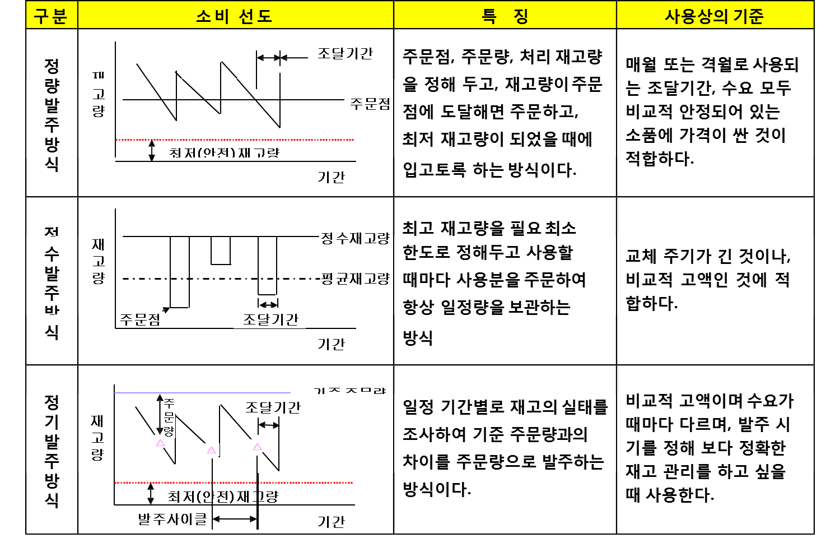
SPA브랜드 정보시스템
ISP Consulting
A.3 TO-BE 모델
사입 소매 프로세스
사입 발주 방식의 상세 분류
필요한 재고량을 정해 사용하면 사용 분 만큼 즉시 보충하는 방식이다.
이 방식은 재고량은 적지만 주문 회수가 증가하여 구입 경비가 증대하므로 사용 빈도가 적고 단가가 비교적 비싼 것에 적용한다.
정기 발주 방식
이 방식은 매월 1회나, 1일과 15일처럼 일정 기간에 재고의 실태를 조사하는 방식으로 비교적 고액이며, 수요가 때마다 다르며, 발주 시기를 정해 보다 정확한 재고 관리를 하고 싶을 때 사용 한다.
특별 계약에 의한 방식
1. 단가 계약을 이용한 분납 방식
기간의 평균 사용량을 기준으로 단가를 결정하며 재고를 보면서 소량 분납 방식으로 소비량이 일정한 경우에 효과적인 상비품이다.
2. 예탁품 제도
창고를 빌려준 형태로 납품업자의 자산을 그대로 재고로 하여 사용분만을 지불 대상으로 하는 방식으로, 토야마의 약방과 같은 방식이다. 장기간 사양 변화가 없이 소비량이 일정한 때에 유효하다.
정수 발주 방식
-49Page-
소매 사입 발주 방식

Slide 57
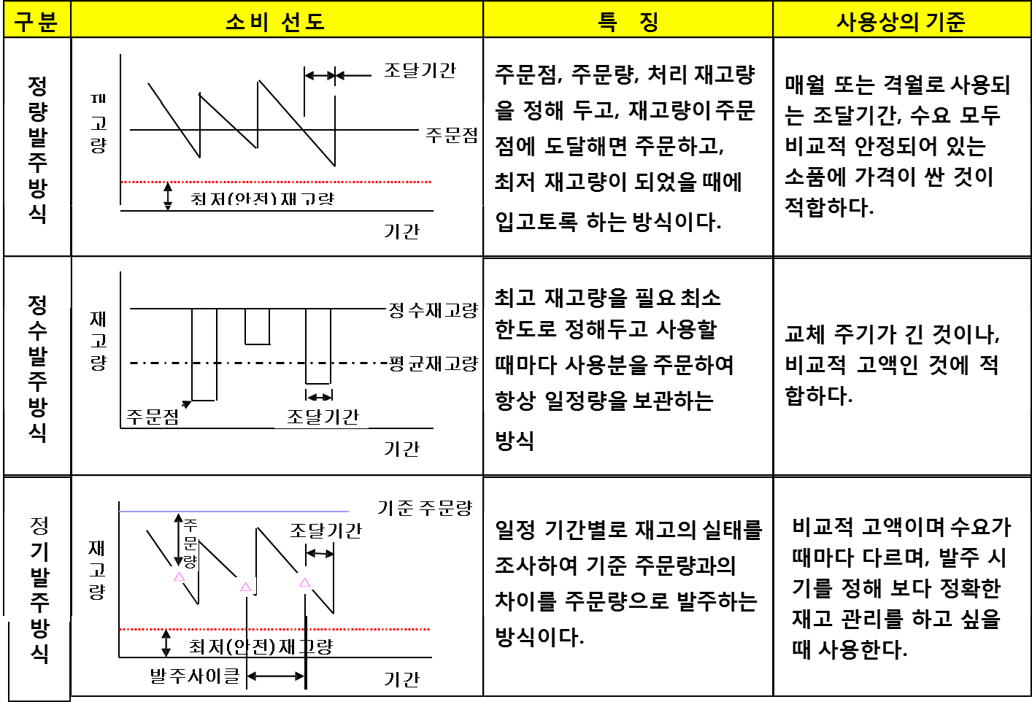
주요 발주 방식의 비교
SPA브랜드 정보시스템
ISP Consulting
A.3 TO-BE 모델
사입 소매 프로세스
사입 발주 방식의 상세 분류
발 주 방 식 적용상의 기준
1 정기 발주 방식
년간 사용 금액이 많고, ABC 분석에서 A Rank에 속함.
매월 혹은 월 정도로 사용되는 자재로, 조달기간 및 사용량 등 비교적 안정 된 것.
2 정량 발주 방식
ABC 분석에서는 일반적으로 B Rank에 속함.
단가가 싼 가벼운 부품에 적용된다. ABC 분석에서 C Rank에 속함.
3 더블 빈 방식
부품 단가가 높고, 년간 사용량이 적고, 조달기간이 비교적 긴 것임.
ABC 분석에서 A Rank에 속하는 것
(예 : 단가 10만앤, 년 사용량 3개, 조달기간 1개월)
4 불출 후 발주 방식
소매 사입 발주 방식
예지보전에 의해 부품의 필요 시기가 예측 가능한 것.
5 적시 발주 방식
ABC 분석에서 A Rank에 속함.

Slide 58
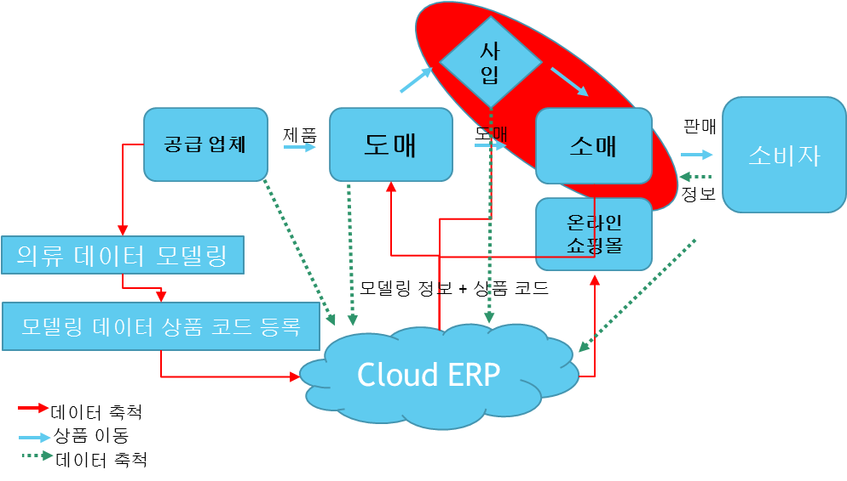
SPA브랜드 정보시스템
ISP Consulting
A.3 TO-BE 모델
사입 소매 전체 영역 배경도
사입
상품배송
소매
사업자
종업원
컨셉 정의
주문
ERP 도입 후 비즈니스 프로세스
사입 소매 Cloud ERP System
ERP System
상품 출하/ 재고 관리정보
재고
재고관리
출하관리
상품등록
회수품/현재 재고량/주문정보
배송 택배 결과 정보
물류
배송관리
택배
발주정보/거래명세서
주문할 주문정보/재고 관리정보
/고객 대금 정보
구매
구매계획
발주관리
입고관리
주문된(재고정보/고객정보),
발주된 (재고정보)
전체 고객의 고객정보 매출정보
고객관리
매출관리
거래처 관리
거래물품관리
영업
축적된 (매출정보/고객 대금정보)
지불될 (매출정보/발주정보)
재무
지불관리
수금관리
회계관리
수금 거래명세서,회계지불 정보,
영업매출정보

Slide 59
SPA브랜드 정보시스템
ISP Consulting
A.3 TO-BE 모델
사입 소매 전체 영역 배경도
사입
상품배송
소매
사업자
종업원
컨셉 정의
주문
개선사항
현상 및 문제점
개선과제
기대효과
수기 작업 방식으로 매출오차 및 수금 관리의 한계
단독 운영방식의 POS system
판매 상품정보 수기 입력
시스템의 개선
업무 표준화를 통한 원활한
매출 수금관리
클라우드 기반의 POS system
수기 기입된 판매데이터
(색상,무늬,날짜 코드화
업무 효율성 증대
체계적인 매출관리

Slide 60
SPA브랜드 정보시스템
ISP Consulting
A.3 TO-BE 모델
업무영역 배경도 : 사입 소매
Cloud ERP System(구매)
ERP System
재고
구매
주문관리
제품정보 견적정보 계약정보 기준정보
물류
발주관리
재무
영업
구매 | 거래처의 주문을 관리하고 공급업체에게 상품을 주문하며, 정확하고 계획적인 주문 발주관리 업무를 수행한다.
재고 | 현 재고량을 관리하며 필요 재고량을 확인하고 주문 물품을 파악관리 한다.
물류 | 외부 물류 업체 API와 연동을 통한 체계적인 물류 프로세스를 수행한다.
영업 | 거래처와의 계약 수립 고객 데이터 관리 와 상품 데이터 축적 등을 관리한다.
재고 | 현 재고량을 관리하며 필요 재고량을 확인하고 주문 물품을 파악관리 한다.
ERP Systen | 모든 부서를 통합적으로 연계 관리한다
Object
Description
-49Page-

Slide 61
SPA브랜드 정보시스템
ISP Consulting
A.3 TO-BE 모델
업무영역 배경도 : 사입 소매
< 기능 분해도 & 기능 정의서 : 1. 구매>
Function
Description
1.1 주문관리
거래처(소매)로 부터의 주문을 관리하는 프로세스로 거래처로(소매)로 부터 들어온 주문 요청 정보를 확인하고 주문 처리 상태 등을 거래처(소매)에게 알리는 업무를 수행한다
구매
1.2 발주관리
공급업체로의 발주를 관리하는 프로세스로 재고량과 거래초 (소매)로부터의 주문량 바탕으로 발주량을 결정하고 발주 처리, 발주 후 공급업체로부터 입고된 물품을 확인하는 등의 업무를 수행한다.
< 프로세스 분해도 : 1. 구매>
1. 구매
1.1 주문관리
1.2 발주관리
1.1.1거래처별 요청접수
1.2.1 발주량 결정 및 처리
1.1.2거래처별 주문 정보확인
1.2.2 입고된 물품 확인

Slide 62
SPA브랜드 정보시스템
ISP Consulting
A.3 TO-BE 모델
업무영역 배경도 : 사입 소매
< 프로세스 정의서 : 1. 구매 – 주문관리 >
세부업무영역 | 1.1주문관리
1.1.1거래처별 요청접수
업무영역 | 1.구매
프로세스명
프로세스정의 | 거래처별 주문 요청 접수는 거래처로부터의 주문 요청을 접수하고 거래처에게 접수된 사항을 전달하는 프로세스이다.
구성 액티비티
1. 주문 접수 확인 처리 / 2. 접수 확인 내역 메일 발송
액티비티 | 설명
1. 주문접수 확인 처리 | 인터넷 주문을 통해 들어온 거래처로(소매)로 부터의 주문내역을 확인하고 시스템에 주문 접수 확인 처리를 한다.
2. 접수 확인 내역 메일 발송 | 시스템을 통하여 거래처(소매)주문 접수 확인 처리 내역을 거래처에게 메일로 전송한다.
< 프로세스 정의서 : 1. 구매 – 주문관리 >
세부업무영역 | 1.1주문관리
프로세스명
업무영역 | 1.구매
1.1.2거래처별 주문정보 확인
프로세스정의
구성 액티비티
거래처별 주문 요청 접수는 거래처로부터의 주문 요청을 접수하고 거래처에게 접수된 사항을 전달하는 프로세스이다.
1. 소매 거래처별 주문 내역 확인/ 2. 주문 내역 분류 및 확인
액티비티 | 설명
1.거래처(소매)별 주문 내역 확인 | 시스템으로 주문 처리 확인 된 거래처(소매)별 주문 내역을 확인한다.
2. 주문 내역 분류 및 확인 | 시스템을 통하여 구역별/의류 품목별 주문량 정보를 추출하고 확인한다.

Slide 63
SPA브랜드 정보시스템
ISP Consulting
A.3 TO-BE 모델
업무영역 배경도 : 사입 소매
< 프로세스 정의서 : 1. 구매 – 주문관리 >
세부업무영역 | 1.1주문관리
1.1.1주문서 관리
업무영역 | 1.구매
프로세스명
프로세스정의 | 거래처별 주문서 관리 접수는 거래처로부터의 주문된 상품을 등록하고 주문 상태를 확인하는 프로세스이다.
구성 액티비티
1. 주문서 작성 / 2. 주문서 조회 / 3.주문서 수정 / 4.주문서 삭제
액티비티 | 설명
1. 주문등록 | 거래처로(소매)부터 주문된 주문서 등록
2. 주문상태확인 | 거래처의(소매)의 주문서 상태 수정,삭제
3.주문서 조회 | 거래처로 부터 주문된 주문서 조회

Slide 64
SPA브랜드 정보시스템
ISP Consulting
A.3 TO-BE 모델
업무영역 배경도 : 사입 소매
< 프로세스 정의서 : 1. 구매 – 발주관리>
세부업무영역 | 1.1발주관리
1.1.1발주량 결정 및 처리
업무영역 | 1.구매
프로세스명
프로세스정의
구성 액티비티
발주처리 프로세스는 재고량과 주문량을 바탕으로 산출된 발주량을 확인 후 공급업체에 필요 물품을 발주한다.
1.발주량 확인 / 2. 발주 처리
액티비티 | 설명
1. 발주량 확인 | 현 재고량과 주문량을 바탕으로 시스템을 통해 계산한 후, 발주량을 결정한다.
2. 발주 처리 | 재무에서 발주 승인 후 해당 (봉제공장)공급업체에 발주 한다.
< 프로세스 정의서 : 1. 구매 – 발주관리>
세부업무영역 | 1.2발주관리
프로세스명
업무영역 | 1.구매
1.2.2 입고된 물품 확인
프로세스정의
구성 액티비티
거래처별 주문 요청 접수는 거래처로부터의 주문 요청을 접수하고 거래처에게 접수된 사항을 전달하는 프로세스이다.
1. 주문 접수 확인 처리 / 2. 접수 확인 내역 메일 발송
액티비티 | 설명
1.물품 확인 | 공급업체로부터 입고된 물품과 발주한 물품이 일치하는지 발주 정보와 거래명세서를 비교 확인한다.
2.입고 물품 확인 처리 | 입고 물품의 확인이 끝나면, 확인 처리한다.

Slide 65
SPA브랜드 정보시스템
ISP Consulting
A.3 TO-BE 모델
업무영역 배경도 : 사입 소매
Cloud ERP System(재고)
ERP System
구매
재고
물류
재무
영업
재고 | 현 재고량을 관리하며 필요 재고량을 확인하고 주문 물품을 파악관리 한다.
물류 | 외부 물류 업체 API와 연동을 통한 체계적인 물류 프로세스를 수행한다.
영업 | 거래처와의 계약 수립 고객 데이터 관리 와 상품 데이터 축적 등을 관리한다.
구매 | 거래처의 주문을 관리하고 공급업체에게 상품을 주문하며, 정확하고 계획적인 주문 발주관리 업무를 수행한다.
재무 | 공급 상품에 대한 대금 관리 와 거래처와의 수금 지불 회계관리 프로세스이다.
ERP Systen | 모든 부서를 통합적으로 연계 관리한다
Object
Description
-49Page-

Slide 66
SPA브랜드 정보시스템
ISP Consulting
A.3 TO-BE 모델
업무영역 배경도 : 사입 소매
< 기능 분해도 & 기능 정의서 : 2. 재고>
Function
Description
2.1 상품등록관리
공급업체로부터 입고된 상품을 확인하고 정보를 관리하는 프로세스로 발주량 정보를 활용하여 입고된 상품의 수량을 확인한다.
재고
2.2 출하관리
주문 정보를 바탕으로 상품의 출하를 지원하는 프로세스로, 거래처별 주문 정보를 통해 알맞은 상품을 출하한다.
2.3 회수관리
거래처로부터의 회수품을 관리하는 프로세스로, 물류의 회수품 정보와 비교 및 확인 후시스템에 그 정보를 입력한다.
2.3 재고관리
유통을 위해 재고를 확인 및 관리하는 프로세스로,실제 재고량을 파악하고 시스템에 확인 및 업데이트를 한다.
< 프로세스 분해도 : 2. 재고>
2. 재고
2.1 상품등록관리
2.2 출하관리
2.3 회수관리
2.4 재고관리
2.1.1입고된 후 상품확인
2.2.1업체별 출고 정보확인
2.3.1회수 정보확인
2.4.1업체별 출고

Slide 67
SPA브랜드 정보시스템
ISP Consulting
A.3 TO-BE 모델
업무영역 배경도 : 사입 소매
< 프로세스 정의서 : 2. 재고 – 재고관리 >
세부업무영역 | 2.1상품등록 관리
2.1.1입고 후 상품 확인
업무영역 | 2.재고
프로세스명
프로세스정의
구성 액티비티
공급업체로부터 입고된 상품정보를 바탕으로 발주량 정보를 확인 한다.
1. 발주량 정보 획득 / 2.입고된 상품 확인
액티비티 | 설명
발주량 정보 획 득 | 시스템으로부터 발주량 정보를 획득한다.
2. 입고된 상품 확 인 | 획득한 발주량 정보와 입고된 상품 수량을 비교 확인한다.
< 프로세스 정의서 : 1. 구매 – 재고관리 >
세부업무영역 | 2.2출하관리
2.2.1업체별 출고 정보 확인
업무영역 | 2.재고
프로세스명
프로세스정의
구성 액티비티
거래처별 주문 요청 접수는 거래처로부터의 주문 요청을 접수하고 거래처에게 접수된 사항을 전달하는 프로세스이다.
1. 주문 접수 확인 처리 / 2. 접수 확인 내역 메일 발송
액티비티 | 설명
주문접수 확인 처리 | 인터넷 주문을 통해 들어온 거래처로부터의 주문내역을 확인하고 시스템에 주문 접수 확인 처리를 한다.
2. 접수 확인 내역 메일 발송 | 시스템을 통하여 주문 접수 확인 처리 내역을 거래처에게 메일로 전송한다.

Slide 68
SPA브랜드 정보시스템
ISP Consulting
A.3 TO-BE 모델
업무영역 배경도 : 사입 소매
< 프로세스 정의서 : 2. 재고 – 재고관리 >
세부업무영역 | 2.3회수관리
2.3.1회수 정보 확인
업무영역 | 2.재고
프로세스명
프로세스정의
구성 액티비티
회수정보 확인 프로세스는 물류 부서의 회수품 정보와 실제 회수품 구역 내의 회수품 수량을 비교 확인한다.
1. 회수품 정보 획득 / 2. 회수품 확인 후 입력 3. 불량 폐기처리
액티비티 | 설명
1. 회수품 정보 획득 | 시스템으로부터 물류에서 회수품 정보를 획득한다.
2. 회수품 확인 후 입력 | 소매 업체에서의 회수품 정보를 바탕으로 실제 회수품 구역 내의 회수품 수량을 비교 확인 후, 시스템에 입력한다.
3.불량 폐기 | 소매 회수 입고 및 사내 불량재고 확인 시 폐기처리
< 프로세스 정의서 : 1. 구매 – 재고관리 >
업무영역 | 2.재고
세부업무영역 | 2.4재고관리
프로세스명
2.4.1업체별출고
재고량 확인 프로세스는 실제 창고 내의 재고량을 확인하고 시스템에 재고 정보를 업데이트한다.
프로세스정의
구성 액티비티
1. 적정 재고량 파악 / 2. 재고 정보 확인 및 업데이트
액티비티 | 설명
적정 재고 현황 | 거래처로(소매)부터의 주문내역을 확인하고 시스템에 주문 접수 확인 처리를 한다.
2. 재고 정보 확인 및 업데이트 | 시스템을 통하여 주문 접수 확인 처리 내역을 거래처(소매)에게 메일로 전송한다.

Slide 69
SPA브랜드 정보시스템
ISP Consulting
A.3 TO-BE 모델
업무영역 배경도 : 사입 소매
Cloud ERP System(물류)
ERP System
구매
물류
재고
재무
영업
물류 | 외부 물류 업체 API와 연동을 통한 체계적인 물류 프로세스를 수행한다.
영업 | 거래처와의 계약 수립 고객 데이터 관리 와 상품 데이터 축적 등을 관리한다.
구매 | 거래처의 주문을 관리하고 공급업체에게 상품을 주문하며, 정확하고 계획적인 주문 발주관리 업무를 수행한다.
재고 | 현 재고량을 관리하며 필요 재고량을 확인하고 주문 물품을 파악관리 한다.
재무 | 공급 상품에 대한 대금 관리 와 거래처와의 수금 지불 회계관리 프로세스이다.
ERP Systen | 모든 부서를 통합적으로 연계 관리한다
Object
Description
-49Page-

Slide 70
SPA브랜드 정보시스템
ISP Consulting
A.3 TO-BE 모델
업무영역 배경도 : 사입 소매
< 기능 분해도 & 기능 정의서 : 3. 물류>
Function
Description
물류
3.1 배송관리
배송 일정에 따라 거래처(소매)로 배송하는 업무를 수행한다.
< 프로세스 분해도 : 3. 물류>
3. 물류
3.1 배송관리
3.1.1입고된 후 상품확인
< 프로세스 정의서 : 2. 재고 – 물류관리 >
세부업무영역
3.1.1입고된 후 상품확인
업무영역 | 3.물류
3.1 배송관리
프로세스명
프로세스정의 | 본 프로세스는 거래처별 정확한 상품을 배송 하기위해 배송지와 그에 맞는 주문 수량을 확인 한다.
구성 액티비티
1. 거래처별 주문 정보 획득 / 2. 거래처별 주문 정보 확인
액티비티 | 설명
1. 거래처별 주문 정보 획득 | 시스템을 통해 각 거래처(소매)별 필요한 주문 정보를 획득한다.
2. 거래처별 주문 정보 확인 | 시스템을 통해 획득한 각 거래처(소매)별 주문 정보를 확인한다.

Slide 71
SPA브랜드 정보시스템
ISP Consulting
A.3 TO-BE 모델
업무영역 배경도 : 사입 소매
Cloud ERP System(영업)
ERP System
구매
영업
물류
재무
재고
영업 | 거래처와의 계약 수립 고객 데이터 관리 와 상품 데이터 축적 등을 관리한다.
물류 | 외부 물류 업체 API와 연동을 통한 체계적인 물류 프로세스를 수행한다.
구매 | 거래처의 주문을 관리하고 공급업체에게 상품을 주문하며, 정확하고 계획적인 주문 발주관리 업무를 수행한다.
재무 | 공급 상품에 대한 대금 관리 와 거래처와의 수금 지불 회계관리 프로세스이다.
재고 | 현 재고량을 관리하며 필요 재고량을 확인하고 주문 물품을 파악관리 한다.
ERP Systen | 모든 부서를 통합적으로 연계 관리한다
Object
Description
-49Page-

Slide 72
SPA브랜드 정보시스템
ISP Consulting
A.3 TO-BE 모델
업무영역 배경도 : 사입 소매
< 기능 분해도 & 기능 정의서 : 4. 영업>
Function
Description
4.1 고객관리
거래처(소매)와의 체계적인 정보를 관리한다.
영업
4.2 매출관리
판매 상품의 매출 데이터를 관리하며 판매 상품 데이터 축적 거래 내역의 체계적인 관리를 수행한다.
4.2 상품관리
공급업체에서 생산된 상품을 관리한다
< 프로세스 분해도 : 4. 영업>
4. 영업
4.1 고객관리
4.2 매출관리
4.3 상품관리
4.1.1거래처 관리
4.2.1매출 데이터 관리
4.3.1생산 데이터 관리
4.1.2고객 데이터
관리

Slide 73
SPA브랜드 정보시스템
ISP Consulting
A.3 TO-BE 모델
업무영역 배경도 : 사입 소매
< 프로세스 정의서 : 4. 영업 – 고객관리 >
4.1 고객관리
4.1.1거래처 관리
업무영역 | 4.영업
세부업무영역
프로세스명
프로세스정의
구성 액티비티
거래 연락처 정보와 가망 거래 요청 정보를 관리한다
1. 거래처 연락 정보 관리/ 2.거래처 요청 정보 확인 /3. 신규 거래처 확인
액티비티 | 설명
거래처 연락정보 확인 | 시스템으로부터 거래처(소매) 연락 정보를 확인한다.
2. 거래처 요청 정 보 확인 | 거래처의(소매) 요청사항을 확인한다.
3. 신규 거래처 확 인 | 새로 추가된 거래처(소매)를 확인한다.
< 프로세스 정의서 : 4. 영업 – 고객관리 >
세부업무영역 | 4.1고객관리
4.1.2고객 데이터 관리
업무영역 | 4.영업
프로세스명
프로세스정의
구성 액티비티
거래처별 고객 데이터에 따라 고객 분류를 나누는 프로세스이다.
1. 가망고객 관리 / 2. 방치 고객 확인 /3.신규 고객확인/4.단골고객 확인
액티비티 | 설명
가망 고객 관리 | 구매의사가 분명한 고객들을 분류 한다.
2. 방치 고객 확인 | 구매의사가 있지만 구매 진행이 원활하지 않은 방치된 고객데이터을 관리 한다
3. 신규 고객확인 | 신규 고객 데이터를 확인한다.
4.단골 고객 확인 | 지속적으로 구매되는 고객을 관리한다.

Slide 74
SPA브랜드 정보시스템
ISP Consulting
A.3 TO-BE 모델
업무영역 배경도 : 사입 소매
< 프로세스 정의서 : 4. 영업 – 매출관리 >
4.2 매출관리
4.2.1매출 데이터 관리
업무영역 | 4.영업
세부업무영역
프로세스명
프로세스정의
구성 액티비티
영업 매출 정보를 관리 한다
1. 상품별 프로모션관리/ 2.거래처별 확인 /3. 매출실적 확인
액티비티 | 설명
상품별 프로모션 관리 | 시스템에서 상품별 할인정보를 확인한다.
2. 거래처별 확인 | 시스템에서 거래처별 매출정보를 확인한다.
3. 매출 실적 확 인 | 시스템에서 영업 매출 실적을 확인한다.
< 프로세스 정의서 : 4. 영업 – 상품관리 >
4.3 상품관리
4.3.1생산 데이터 관리
업무영역 | 4.영업
세부업무영역
프로세스명
프로세스정의
구성 액티비티
공급업체의 생산 상품 데이터들을 관리 한다.
1. 상품별 관리/ 2.날짜별 확인
액티비티 | 설명
상품별 확인 | 시스템에서 상품별 생산 정보를 확인한다.
2. 날짜별 확인 | 시스템에서 날짜별 생산 정보를 확인한다.

Slide 75
SPA브랜드 정보시스템
ISP Consulting
A.3 TO-BE 모델
업무영역 배경도 : 사입 소매
Cloud ERP System(재무)
ERP System
구매
재무
물류
영업
재고
재무 | 공급 상품에 대한 대금 관리 와 거래처와의 수금 지불 회계관리 프로세스이다.
물류 | 외부 물류 업체 API와 연동을 통한 체계적인 물류 프로세스를 수행한다.
구매 | 거래처의 주문을 관리하고 공급업체에게 상품을 주문하며, 정확하고 계획적인 주문 발주관리 업무를 수행한다.
재고 | 현 재고량을 관리하며 필요 재고량을 확인하고 주문 물품을 파악관리 한다.
영업 | 거래처와의 계약 수립 고객 데이터 관리 와 상품 데이터 축적 등을 관리한다.
ERP Systen | 모든 부서를 통합적으로 연계 관리한다
Object
Description
-49Page-

Slide 76
SPA브랜드 정보시스템
ISP Consulting
A.3 TO-BE 모델
업무영역 배경도 : 사입 소매
< 기능 분해도 & 기능 정의서 : 5. 재무>
Function
Description
4.1 지불관리
공급 상품에 대한 체계적인 대금 관리를 한다.
재무
4.2 자금관리
거래처(소매)와의 수금 관계를 체계적으로 데이터 관리 한다.
4.2 회계관리
상거래와 관련된 내역을 기록한다.
< 프로세스 분해도 : 5. 재무>
5. 재무
4.1 지불관리
4.2 수금관리
4.3 회계관리
4.1.1지불 데이터 관리
4.2.1채권관리
4.3.1회계 전표 관리
4.2.1채무관리

Slide 77
SPA브랜드 정보시스템
ISP Consulting
A.3 TO-BE 모델
업무영역 배경도 : 사입 소매
< 프로세스 정의서 : 5. 재무 – 지불관리 >
5.1 지불관리
5.1.1지불 데이터 관리
업무영역 | 5.재무
세부업무영역
프로세스명
프로세스정의
구성 액티비티
공급 상품에 대한 지불 데이터를 관리한다.
1. 송장 관리/ 2.미지급금 관리 /3. 미수금 관리
액티비티 | 설명
송장 관리 | 시스템에서 거래처(소매) 별 송장 데이터를 관리한다.
2. 미지급금 관리 | 시스템에서 거래처(소매) 별 미지급금 확인한다.
3. 미수금 관리 | 시스템에서 거래처(소매)별 지불 마수금을 확인한다.
< 프로세스 정의서 : 5. 재무 – 수금관리 >
5.2 수금관리
5.2.1채권 관리
업무영역 | 5.재무
세부업무영역
프로세스명
프로세스정의
구성 액티비티
거래처로 부터 들어오는 채권과 공급처로 보내는 대금을 관리 하는 업무를 한다.
1.수금 현황 확인/ 2.거래처 확인
액티비티 | 설명
수금 현황 확인 | 획득환 거래처(소매) 정보를 확인 하여 수금 현황을 확인한다.
2. 거래처 확인 | 시스템에서 거래처(소매)별 채권 정보를 확인 한다..

Slide 78
SPA브랜드 정보시스템
ISP Consulting
A.3 TO-BE 모델
업무영역 배경도 : 사입 소매
< 프로세스 정의서 : 5. 재무 – 수금관리 >
5.2 수금관리
5.2.2채무 관리
업무영역 | 5.재무
세부업무영역
프로세스명
프로세스정의
구성 액티비티
공급업체별 거래처에 맞는 수금 채무 현황을 관리하는 프로세스이다.
1. 송장 관리/ 2.미지급금 관리 /3. 미수금 관리
액티비티 | 설명
 | 획득한 공급업체 정보를 확인하여 지급 현황을 파악한다
2. 공급업체 정보 획득 | 획득한 공급업체를 확인하여 지급 현황을 파악한다.
1. 지급 현황 확
인
< 프로세스 정의서 : 5. 재무 – 회계관리 >
5.3 회계관리
5.2.1회계 전표 관리
업무영역 | 5.재무
세부업무영역
프로세스명
프로세스정의
구성 액티비티
거래를 유형별로 기록/관리 하기위해 기재하는 프로세스이다.
1.매출전표 확인/ 2.매입 전표 확인
액티비티 | 설명
매출전표 확인 | 시스템에서 영업에서부터 매출정보를 확인하여 거래처(소매)별 매출전표를 관리한다.
2. 매입전표 확 인 | 시스템에서 거래처(소매)별 매입 전표 정보를 관리 한다.

Slide 79
SPA브랜드 정보시스템
ISP Consulting
A.3 TO-BE 모델
업무영역 배경도 : 사입 소매
Cloud ERP System(구매)
ERP System
영업
구매
재고
POS 연동
구매 | 사입업체에게 상품을 주문하며, 정확하고 계획적인 주문 발주관리 업무를 수행한다.
영업 | 사입 업체와의 계약 수립 고객 데이터 관리 와 상품 데이터 축적 등을 관리한다.
재고 | 현 재고량을 관리하며 필요 재고량을 확인하고 주문 물품을 파악관리 한다.
ERP Systen | 모든 부서를 통합적으로 연계 관리한다
POS 연동 | 사입 엄체와 매장간의 원활한 의사교환및 매장에서 발생한 매출에 대한 실시간 등록으로 보다
Object
Description
-49Page-

Slide 80
SPA브랜드 정보시스템
ISP Consulting
A.3 TO-BE 모델
업무영역 배경도 : 사입 소매
< 기능 분해도 & 기능 정의서 : 1. 구매>
Function
Description
구매
주문을 관리하는 프로세스로 주로 사입업체에게 상품주문요청 상품주문상태를 확인하는 업무를 수행한다.
1.1 주문관리
< 프로세스 분해도 : 1. 구매>
1. 구매
1.1 주문관리
1.1.1주문서 관리
< 프로세스 정의서 : 1. 구매 – 주문관리 >
세부업무영역 | 1.1주문관리
1.1.1주문서 관리
업무영역 | 1.구매
프로세스명
프로세스정의 | 거래처별 주문서 관리 접수는 거래처로부터의 주문된 상품을 등록하고 주문 상태를 확인하는 프로세스이다.
구성 액티비티
1. 주문서 작성 / 2. 주문서 조회 / 3.주문서 수정 / 4.주문서 삭제
액티비티 | 설명
1. 주문등록 | 사입업체에게 주문 될 주문서 등록
2. 주문상태확인 | 사입업체에게 주문될 주문서 상태 수정,삭제
3.주문서 조회 | 사입업체에게 주문될 주문된 주문서 조회

Slide 81
SPA브랜드 정보시스템
ISP Consulting
A.3 TO-BE 모델
업무영역 배경도 : 사입 소매
Cloud ERP System(영업)
ERP System
구매
영업
재고
POS 연동
영업 | 사입 업체와의 계약 수립 고객 데이터 관리 와 상품 데이터 축적 등을 관리한다.
재고 | 현 재고량을 관리하며 필요 재고량을 확인하고 주문 물품을 파악관리 한다.
구매 | 사입업체에게 상품을 주문하며, 정확하고 계획적인 주문 발주관리 업무를 수행한다.
ERP Systen | 모든 부서를 통합적으로 연계 관리한다
POS 연동 | 사입 엄체와 매장간의 원활한 의사교환및 매장에서 발생한 매출에 대한 실시간 등록으로 보다
Object
Description
-49Page-

Slide 82
SPA브랜드 정보시스템
ISP Consulting
A.3 TO-BE 모델
업무영역 배경도 : 사입 소매
< 기능 분해도 & 기능 정의서 : 4. 영업>
Function
Description
금일 판매내역을 확인하며 거래 후 현금 연수주증, 실시간 매출액 확인을 하는 기능이다
영업
2.1 매출관리
2.2 상품관리
현재 상품조회 상품리스트를 확인하며 상품 코드를 활용해
< 프로세스 분해도 : 4. 영업>
2. 영업
2.1 매출관리
2.2 상품요청관리
2.1.1판매 관리
2.2.1상품 관리

Slide 83
SPA브랜드 정보시스템
ISP Consulting
A.3 TO-BE 모델
업무영역 배경도 : 사입 소매
< 프로세스 정의서 : 2. 영업 – 고객관리 >
2.1 매출관리
2.1.1 판매관리
업무영역 | 2.영업
세부업무영역
프로세스명
프로세스정의
구성 액티비티
각 매장별 상품 판매 자료를 등록 및 조회
1. 판매 등록 / 2.판매 조회/3. 판매 상세조회
액티비티 | 설명
1. 판매 등록 | 시스템에 판매된 정보를 등록한다.
2. 판매조회 | 시스템으로부터 매출 자료를 조회한다.
3. 판매상세조회 | 시스템으로부터 매출 판매 정보에 대해 속성별 상세 조회한다.
< 프로세스 정의서 : 2. 영업 – 상품관리 >
세부업무영역 | 2.2상품요청관리
2.2.1상품 관리
업무영역 | 2.영업
프로세스명
프로세스정의
구성 액티비티
각 매장 별 수요가 예상되는 상품에 대한 등록 및 조회
1. 상품 등록 / 2. 상품조회 /3.상품 상세조회
액티비티 | 설명
1.상품 등록 | 필요한 상품을 시스템에 등록 한다.
2.상품 조회 | 시스템으로부터 상품 정보를 조회한다.
3.상품 상세조회 | 시스템으로부터 상품 정보에 대해 속성별 상세 조회한다.

Slide 84
SPA브랜드 정보시스템
ISP Consulting
A.3 TO-BE 모델
업무영역 배경도 : 사입 소매
Cloud ERP System(재고)
ERP System
구매
재고
영업
POS 연동
재고 | 현 재고량을 관리하며 필요 재고량을 확인하고 주문 물품을 파악관리 한다.
구매 | 사입업체에게 상품을 주문하며, 정확하고 계획적인 주문 발주관리 업무를 수행한다.
영업 | 사입 업체와의 계약 수립 고객 데이터 관리 와 상품 데이터 축적 등을 관리한다.
ERP Systen | 모든 부서를 통합적으로 연계 관리한다
POS 연동 | 사입 엄체와 매장간의 원활한 의사교환및 매장에서 발생한 매출에 대한 실시간 등록으로 보다
Object
Description
-49Page-

Slide 85
SPA브랜드 정보시스템
ISP Consulting
A.3 TO-BE 모델
업무영역 배경도 : 사입 소매
< 기능 분해도 & 기능 정의서 : 2. 재고>
Function
Description
3.1 반품요청
회수품을 관리하는 프로세스로, 사입의 물품중 불량품 정보와 후시스템에 그 정보를 입력한다.
재고
3.2 재고관리
유통을 위해 재고를 확인 및 관리하는 프로세스로,실제 재고량을 파악하고 시스템에 확인 및 업데이트를 한다.
< 프로세스 분해도 : 2. 재고>
3. 재고
3.1 반품관리
3.2 재고관리
3.1.1반품요청
3.1.1재고조회

Slide 86
SPA브랜드 정보시스템
ISP Consulting
A.3 TO-BE 모델
업무영역 배경도 : 사입 소매
< 프로세스 정의서 : 3. 재고–반품요청 >
3.1 반품관리
3.1.1반품요청
업무영역 | 3.재고
세부업무영역
프로세스명
프로세스정의
구성 액티비티
각 매장별 상품 반품 자료를 등록 및 조회
1. 반품등록/ 2.반품조회 /3. 반품 상세조회
액티비티 | 설명
반품 등록 | 훼손된 상품이나 잘못 발주된 상품별 반품등록 한다.
2. 반품 조회 | 시스템에서 반품 상품을 조회 확인한다.
3. 반품 상세조회 | 반품 정보의 상품이력 훼손여부에 대한 상세 조회를 한다
< 프로세스 정의서 : 3. 재고 >
3.2 재고관리
3.1.1재고조히
업무영역 | 3.재고
세부업무영역
프로세스명
프로세스정의
구성 액티비티
현재 매장의 보유 재고를 실시간으로 유형별(매장재고, 전시)로 재고 조회
1. 매장 현재재고 조회/ 2.입출고 내역
액티비티 | 설명
매장 현재재고조회 | 시스템에서 상품별 현재 매장 재고를 조회한다.
2. 입출고 내역 | 시스템에서 유형별 입 출고 정보를 확인한다.

Slide 87
SPA브랜드 정보시스템
ISP Consulting
A.3 TO-BE 모델
SCM 협력 업체 연계 정보 시스템 프로세스 정의
프로세스 정의
사입
제품 생산
샘플제작
제품생산
제품
도매
기획
디자인
판매
도매
소매
사업자
종업원
판매
소비자
의뢰
주문
온라인
쇼핑몰
정보
의사결정에 반영
SCM 협력 업체 연계 정보 시스템
ERP 도입
상품 추적 정보
( 재고, 물류, 구매 )
Cloud ERP
연계정보제공
-50Page-

Slide 88
SPA브랜드 정보시스템
ISP Consulting
A.3 TO-BE 모델
SCM 협력 업체 연계 정보 시스템 프로세스 정의
<프로세스 정의>
SCM 협력 업체 연계 정보 시스템 프로세스 정의
상품추적정보
Cloud ERP 연계를 통한 상품 추적 프로세스
Cloud ERP로 부터 재고, 물류, 구매 데이터 수신
본 데이터를 통해 통계 및 추적정보 제공
< 프로세스 상위 기능 정의서 >
기능명
기능 정의
하위 기능
관련 부서
상품추적정보
각 채널(공급업체, 도매업체, 소매업체, 사입업체)별 상품의 재고, 물류, 구매 데이터 제공
상품 재고 추적 프로세스
상품 물류 추적 프로세스
상품 구매 추적 프로세스
본 사업 영역
-51Page-

Slide 89
SPA브랜드 정보시스템
ISP Consulting
A.3 TO-BE 모델
Cloud SCM 비즈니스 프로세스 정의
데이터 표준화 프로세스 정의
사입
제품 생산
샘플제작
제품생산
제품
도매
기획
디자인
판매
도매
소매
사업자
종업원
판매
소비자
의뢰
주문
제품 코드 생성
생산 중지 피드백
온라인
쇼핑몰
정보
의류 데이터 표준화
의류 디자인 데이터 상세/명세화
도출
요구사항
생산 의뢰
판매데이터 누적
판매 저조상품 피드백
도출
데이터 표준화
판매 데이터 분석
Cloud ERP
ERP 도입
생산 근거 분석
수요 예측
유행 예측
생산 중지 근거 도출
분석
Cloud POS 기능
ERP 기능 (유통/재고/인사/구입등..)
데이터 표준화를 통한 판매데이터 축척
판매 데이터 데이터 마이닝
-52Page-

Slide 90
SPA브랜드 정보시스템
ISP Consulting
A.3 TO-BE 모델
Cloud SCM 비즈니스 프로세스 정의
<데이터 표준화 프로세스 정의>
데이터 표준화 프로세스
의류 데이터 모델링
표준 데이터 등록 프로세스
공급 업체에서 상품 등록
외부 유입 상품 데이터 등록
상품 코드 표준화
SCM 표준 데이터 등록 프로세스
공급 업체에서 상품 등록
외부 유입 상품 데이터 등록
데이터 마이닝 도구
판매 데이터 분석
생산 근거 분석
수요 예측
유행 예측
생산 중지 근거 도출
< 프로세스 상위 기능 정의서 >
기능명
기능 정의
하위 기능
관련 부서
의류 데이터 모델링
의류 데이터 모델링 템플릿을 제공한다.
공급 업체에서 상품 등록
외부 유입 상품 데이터 등록
본 사업 영역
상품 코드 표준화
SCM 시스템에서 사용될 상품 코드의 표준화 담당
공급 업체에서 상품 등록
외부 유입 상품 데이터 등록
본 사업 영역
데이터마이닝
판매 데이터 분석
생산 근거 분석
수요 예측
유행 예측
생산 중지 근거 도출
본 사업 영역
-53Page-

Slide 91

SPA브랜드 정보시스템
ISP Consulting
A.3 TO-BE 모델
Cloud SCM 비즈니스 프로세스 정의
<데이터 표준화 프로세스 정의>
데이터 표준화 프로세스
의류 데이터 모델링
표준 데이터 등록 프로세스
공급 업체에서 상품 등록
외부 유입 상품 데이터 등록
< 프로세스 하위 기능 정의서 >
하위 기능명
기능 정의
사용 채널
관련 부서
공급업체 에서 상품 등록
공급 업체가 사용할 수 있는 의류 데이터 모델링 템플릿을 제공한다.
공급 업체
본 사업 영역
외부 유입 상품 데이터 등록
SCM 외부에서 유입된 상품에 대한 데이터를 등록 할 수 있는 의류 모델링 템플릿을 제공한다.
도매/소매/사입
본 사업 영역
< 의류 데이터 모델링 템플릿>
WEB 기반의 데이터 입력 페이지 구현
지속적인 템플릿 업데이트를 통하여 의류 모델링 데이터 상세화
EX : 새로운 형태의 디자인 속성 값 추가 / 소재 종류 추가
모델링 된 데이터는 상품코드와 연계하여 SCM에서 유통된다.
의류 데이터 코드 예시
의복의 재질 / 사이즈 / 제조사 / 생산 수량 / 유통 경로
의복의 외형 정보 / 소재의 두께 / 재봉 방식 / 상세 길이 (소매통/팔길이/ 상하 길이)
디자인에 대한 모델링
색상 / 피팅 형태 / 목 형태/ 디자인 형태 / 프린트 패턴 / 단추 형태 / ETC…
-54Page-

Slide 92
SPA브랜드 정보시스템
ISP Consulting
A.3 TO-BE 모델
Cloud SCM 비즈니스 프로세스 정의
<데이터 표준화 프로세스 정의>
데이터 표준화 프로세스
상품 코드 표준화
SCM 표준 데이터 등록 프로세스
공급 업체에서 상품 등록
외부 유입 상품 데이터 등록
< 프로세스 하위 기능 정의서 >
하위 기능명
기능 정의
사용 채널
관련 부서
공급업체 에서 상품 등록
공급 업체가 제작한 의류 모델링 데이터를 상품 코드에 연동한다.
공급 업체
본 사업 영역
외부 유입 상품 데이터 등록
SCM 외부에서 유입된 상품에 대한 모델링 데이터를 상품 코드에 연동한다.
도매/소매/사입
본 사업 영역
사입
<SCM 표준 데이터 경로>
공급 업체
제품
도매
도매
소매
판매
소비자
온라인
쇼핑몰
정보
의류 데이터 모델링
모델링 정보 + 상품 코드
모델링 데이터 상품 코드 등록
Cloud ERP
데이터 축척
상품 이동
데이터 축척
-55Page-

Slide 93
SPA브랜드 정보시스템
ISP Consulting
A.3 TO-BE 모델
Cloud SCM 비즈니스 프로세스 정의
<데이터 표준화 프로세스 정의>
데이터 표준화 프로세스
데이터 마이닝 도구
판매 데이터 분석
생산 근거 분석
수요 예측
유행 예측
생산 중지 근거 도출
< 프로세스 하위 기능 정의서 >
하위 기능명
기능 정의
사용 채널
관련 부서
생산 근거 분석
생산 단가 / 매출 / 수요 예측/ 유행 예측 등의 데이터 값을 비교하는 도구
생산 업체
본 사업 영역
생산 중지 근거 도출
생산 대비 판매율 / 수요 예측을 통하여 현재 생산되는 상품에 대한 피드백
생산 업체
본 사업 영역
수요 예측
SCM 을 통하여 축척되는 데이터를 통하여 향후 시장의 패션 동향을 예측한다.
데이터요청
본 사업 영역
유행 예측
SCM 을 통하여 축척되는 데이터를 통하여 향후 시장의 패션 동향을 예측한다.
데이터요청
본 사업 영역
< SCM 데이터 마이닝>
공급 사슬망에서 유통되는 의류 데이터의 판매량과 모델링 데이터를 통하여 데이터 마이닝을 위한 데이터셋을 확보하는데 주력.
패스트 패션의 주요 성공 요소인 반응형 프로세스를 도입하기 위하여 생산/중지 근거를 데이터 기반으로 도출해낸다.
추후 SCM 시스템에서 사용할 수 있는 데이터 마이닝 도구를 확장을 목표로 한다.
-56Page-

Slide 94
SPA브랜드 정보시스템
ISP Consulting
A.3 TO-BE분석
용량데이터 수집
규모산정
리뷰
A.3 TO-BE 분석
시스템 구성
용량산정 절차 및 내용
-시스템 형태
-대상 업무의 분석
-부하포인 도출
-목표Response설정
-기준이 되는 공인 성능
치의 선정
-규모산정 전제조건의 설정
-규모산정 유형 결정
-업무 운영 형태 검토
-보정계수의 산정
-규모산정
-전제조건의 확인
-안정성 보장방안 검토
-가격대 성능비 검토
-확장성 검토
-동종 업계 또는 유사업무와의 비교
-시스템 자원 재조정
WEB/WAS 를 위한 기초자료
항목 | 설명 | 조사결과
시스템 용도 및 | 1) 웹페이지만 제공 | 3) 트랜잭션이 빈번한 웹
서비스형태 | 2) 트랜잭션이 빈번하지 | 서비스 (DB 연계)
 | 않은 웹서비스 (DB 연계)
 | 3) 트랜잭션이 빈번한
 | 웹서비스(DB 연계)
시스템의 구성형태 | 1) Single tire 2) 2-tire 3) 3-tire | 3) 3-tire
접속자수 | - 평균접속자수 | ○ 1,000 명
 | (24 시간 기준) | ○ 500 명
 | - 최고접속자수(1 시간)
 | - 년간 접속자 증가율
사용율 | - 동시사용자수 | ○ 동시사용자 250 명
 | - 사용자당 Operation 수 | ○ 3 건/분
 | - 이미지파일과
 | 사운드파일의 크기
 | - 웹 페이지 크기 | 5K
 | - 허용 응답시간 | ○ 3 초 ~ 5 초
네트워크 속도 | 네트워크 속도 | 100Mbps
업무중요도 및 긴급도 | - 중요도(상,중,하) | ○ 중요도 : 상
 | - 긴급도(상,중,하) | ○ 긴급도 : 상
백앤드 상호작용의 | 1) Read only | 3) OLTP
형태 | 2) Update
 | 3) OLTP
-57Page-

Slide 95
SPA브랜드 정보시스템
ISP Consulting
A.3 TO-BE분석
A.3 TO-BE 분석
시스템 구성
DB 서버를 위한 기초자료
항목 | 설명 |  | 조사결과
시스템구축형태 | 1) Single System 2) HA System 3) 병렬구성 |  | 1) Single System
사용자수 | - | 전체사용자수 | 1,000 명
 | - | 동시사용자의 비율 | ○ 25
 | - | 동시사용자당 평균 질의수(1 일) | ○ 3 건(분당)
 | - | 가동시간 중 Peak-time 의 시간 | ○ 4 시간
 | - | 년간 사용자 증가율 | ○ 30
트랜잭션 수 | - 년간 트랜잭션량 | ○ 사용자 1 인당
 | - 1 일 평균 트랜잭션량 | 트랜잭션수 :
 | - Peak-time 트랜잭션량 | 3 건/(분당)
 | - 예상 연간 트랜잭션 증가율 | ○ 30
온라인 | - 검색, 갱신, 삽입, 삭제별 레코드
업무업무량 | 크기 및 전체 건수, 인덱스 합치
 | 건수 등
배치업무량 | - 온라인 업무에 대한 배치 업무 비중 - 대량 배치기준으로 데이터 건수 및 길이 | ○ 9 : 1
데이터베이스 | - 데이터 크기(초기, 1 년차, 2 년차, | ○ 년간 증가율 30
 | 3 년차 및 3 년차 이후데이터 증가율)
 | - 데이터 중 이미지, 사운드, 텍스트 | ○ 1: 1 : 8
 | 파일의 비율
 | - 인덱스테이블의 초기 크기 및 3 년 | ○ 60
 | 내 크기
 | - 테이블 크기의 구성 | ○ 평균 300K
 | - 열의 평균바이트 수 | 450byte
데이터 백업 | - 데이터 백업서버의 운영여부 | ○ 운영
 | - 백업장치의 접속패턴 | RAID-5
 | - 백업 데이터량 | ○ 20G
운영시간 | - 운영시간(7X24) | 7X24
네트워크 속도 | - 네트워크 속도 | 100Mbps
-58Page-

Slide 96
SPA브랜드 정보시스템
ISP Consulting
A.3 TO-BE분석
A.3 TO-BE 분석
시스템 구성
OLTP /DB 를 위한 기초자료
항목 | 설명 | 조사결과
트랜잭션 수 | - 년간 트랜잭션량 | ○ 사용자 1 인당
 | - 1 일 평균 트랜잭션량 | 트랜잭션수 :
 | - Peak-time 트랜잭션량 | 3 건/(분당)
 | - 예상 연간 트랜잭션 증가율 | ○ 30
온라인 | - 검색, 갱신, 삽입, 삭제별 레코드
업무업무량 | 크기 및 전체 건수, 인덱스 합치
 | 건수 등
배치업무량 | - 온라인 업무에 대한 배치 업무 비중 - 대량 배치기준으로 데이터 건수 및 길이 | ○ 9 : 1
데이터베이스 | - 데이터 크기(초기, 1 년차, 2 년차, | ○ 년간 증가율 30
 | 3 년차 및 3 년차 이후데이터 증가율)
 | - 데이터 중 이미지, 사운드, 텍스트 | ○ 1: 1 : 8
 | 파일의 비율
 | - 인덱스테이블의 초기 크기 및 3 년 | ○ 60
 | 내 크기
 | - 테이블 크기의 구성 | ○ 평균 300K
 | - 열의 평균바이트 수 | 450byte
데이터 백업 | - 데이터 백업서버의 운영여부 | ○ 운영
 | - 백업장치의 접속패턴 | RAID-5
 | - 백업 데이터량 | ○ 20G
운영시간 | - 운영시간(7X24) | 7X24
네트워크 속도 | - 네트워크 속도 | 100Mbps
-59Page-

Slide 97
SPA브랜드 정보시스템
ISP Consulting
A.3 TO-BE분석
A.3 TO-BE 분석
시스템 구성
시스템 전체사용 자를 1,500 명, 동시 사용자수를 250 명으로 가정하였다.
• tpmC 기반의 CPU 용량산정 방법으로 tpmC 에 영향을 주는 동시 사용자 수, 트랜잭션 수, 기본 TPC 보정, 피크시, 여유율 등 보정 계수 및 적용범위를 제시하고 있으며, CPU 용량 산정식은 아래 와 같다.
CPU 용량(tpmC) = 동시사용자 수 * 트랜잭션 수 * 기본 TPC 보정치 * Peak Time 보정치 * CPU 부하 보정치 * 응용 프로그
램 복잡도 보정치 * 네트워크 보정치 * 클러스터 보정치 * 여유 율 보정치
• 메모리 용량산정 방법은 시스템 기본영역, 응용프로그램의 크기, DBMS, 여유율 등 보정계수 및 적용범위를 제시하고 있으며, DB 서버를 제외한 메모리 용량산정 식은 아래와 같다.
메모리 용량(MB) = {OS 및 기본영역 + 프로세스 수 * 응용 프 로그램 보정치} * 버퍼 캐쉬 보정치 * 클러스터 보정치 * 여유 율 보정치
• 디스크 용량산정 방법은 시스템 기본영역, S/W 영역, DB 영역, SWAP 영역, 여유율 등 보정계수 및 적용범위를 제시하고 있으며, 아울러 다음과 같은 디스크 용량산정 식을 제시하고 있다.
내장디스크 용량(MB) = {시스템 OS 영역 + 응용프로그램 영역
+ 상용 소프트웨어 영역} * SWAP 영역 * 여유율 보정치 외장디스크 용량(MB) = {DB 영역 + 백업영역} * RAID 영역
* 여유율 보정치
-60Page-

Slide 98
SPA브랜드 정보시스템
ISP Consulting
A.3 TO-BE분석
A.3 TO-BE 분석
시스템 구성
DB 서버 : DB 서버의 경우, OLTP 를 위한 성능 지표인 TPC 의 TPC-C 를 적용하였으
며, 세부적인 산정식은 다음과 같다.
DB Server 용량산정 = 트랜잭션 처리수 * 최번시간 트랜잭션 * 트 랜잭션 복잡도 *네트워크 보정율 * Peak Time 보정율 * 시스템 부하율 * 시스템 여유율 * 트랜잭션 증가율
DB서버의 CPU 산정근거
구분 | 산정근거 | 산정내역
일 트랜잭션 처리수 | 사용자수 * 개인 입력 건수/일 *(매 3 년사용자 증가 보정율 (30)) | 1,500 * 3 *(1.3 * 1.3 * 1.3 )=9,887 건/일
일일 업무 집 | 일일 처리량의 70을 4 시간 사 | 9,887 * 0.7 /4 / 60 =
중시간 | 이 처리 가정 분당 트랜잭션 | 29 건/Min
트랜잭션 복 잡도 | TPC 와 트랜잭션 복잡성 차이 (1.5 배) | 29 * 1.5 = 44 건/Min
응답시간 보정 | LAN/WAN 을 통한 클라이언트 응 답시간 보정(1.5 배) | 44 * 1.5 = 66 건/Min
Peak 시 보정율 | Peak Time 시 이를 위한 6 배의보 정율 적용 | 66 * 6 = 396 건/Min
시스템 부하 율 | OS(50) , 기타 시스템 소프트웨 어(SQL Server 40 , Vaccine 40) | 396 * 1.5 * 1.4 * 1.4 = 1,164 건/Min
I/O 부하율 | 입/출력을 위한 부하율 70 | 1,164 * 1.7 = 1,979 건 /Min
시스템 여유율 | 40 정도의 시스템 여유율 적용 | 1,979 * 1.4 = 2,771 건 /Min
트랜잭션 | 3 년간 트랜잭션 증가율 적용 | 2,771 * 1.3 * 1.3 * 1.3
증가율 | (30) | = 6,088 tmpC
-61Page-

Slide 99
SPA브랜드 정보시스템
ISP Consulting
A.3 TO-BE분석
A.3 TO-BE 분석
시스템 구성
메모리 부문
메모리 산정을 위한 권장용량은 다음과 같다.
Windows NT Kernel : 64MB
SQL Server Database 서비스 : 256MB
Transaction Server 서비스 : 32MB
Windows NT 사용자 1 명당 : 50KB
SQL Server 사용자 1 명당 : 50KB
RAID 적용 : 32MB
• C/S 사용자 비율은 40% , Web 사용자 비율은 60%로 가정
웹서버 : 웹서버의 메모리 용량산정을 위해서 산정 항목은 OS 사용량 과 어플리케이션영
역과 시스템 여유율을 사용하였으며 세부적인 산정 식은 다음과 같다.
웹서버 메모리의 용량 산정 = OS 사용량 + 어플리케이션 영역 + 시 스템 여유율
웹서버의 메모리 산정근거
구분 | 산정근거 | 산정내역
동시 | 동시사용자 * 증가보정율(30) * 3 년 | 250 * 1.3 * 1.3 * 1.3
사용자 |  | = 549 명
OS 용량 | Windows NT Kernel (기본 OS+서비 스) + 기타유틸리티(RAID 포함) + (동 시 사용자 / C/S 사용자 비율(40)) | 64MB + 64MB + (549 * 50KB * 0.4) = 128 + 11 = 139MB
Web 서버 용량 | 동시 사용자 * Web 사용자 비율 (60) * 평균 세션수(3) * 0.5MB | 549 * 0.6 * 3 * 0.5 = 494MB
Transaction 서버 용량 | 동시 사용자 * 0.3MB | 549 * 0.3 = 165MB
시스템 | (OS 용량 + web 서버 용량 | (139 + 494 + 165) * 0.2
여유율 | + Transaction 서버 용량)의 20 | = 160MB
-62Page-

Slide 100
SPA브랜드 정보시스템
ISP Consulting
A.3 TO-BE분석
A.3 TO-BE 분석
시스템 구성
DB 서버 : DB 서버의 메모리 용량산정을 위해서 산정 항목은 OS 사용 량과 DBMS 영역과 시스템 여유율을 사용하였으며 세부적인 산정식은 다음과 같다.
DB 서버의 메모리 산정근거
구분 | 산정근거 | 산정내역
동시사용자 | 동시 사용자 * 증가 보정율 (30) * 3 년 | 250 * 1.3 * 1.3 * 1.3 = 549 명
OS 용량 | Windows NT Kernel (기본 OS+ 서비스) + 기타 유틸리티(RAID 포함) | 64MB + 64MB = 128MB
DB 용량 | SQL Server Database 서비스 + 데이터와 인덱스량의 5 부하 량 + 동시사용자 | 256 + (5,490 * 0.05) + (549 * 50KB) = 256 + 275 + 28 = 559MB
시스템 여유율 | (OS 영역 + DB 영역)의 20 | (128 + 559) * 0.2 = 138MB
디스크 부문
디스크의 용량산정은 시스템 디스크부문과 데이터를 위한 데이터디스 크로 나누어 산정방식을 달리한다. 제시한 구조에서의 웹 서버에 대해서 는 시스템 디스크 용량만 산정하며, DB 서버의 경우는 시스템디스크와 데 이터 디스크를 산정하고 있다. 세부적인 산정식은 다음과 같다.
• DB 시스템 디스크 = OS 사용량 + DBMS 사용량 + 어플리케이션 사용량+ SWAP 사용량+ 시스템 여유율
• 데이터 디스크 = 총 데이터 량 + 데이터 증가율 + RAID 적용율 + 여유율
- 웹서버 : 위의 식에 따라 웹서버의 시스템디스크 산정결과 필요용량은 약 8.4GB이다
-63Page-

Slide 101
SPA브랜드 정보시스템
ISP Consulting
A.3 TO-BE분석
A.3 TO-BE 분석
시스템 구성
세부적인 산정내용은 다음과 같다.
웹서버의 시스템 디스크 산정근거
구분 | 산정근거 | 산정내역
시스템 S/W 사용량 | Windows NT + 어플리케이션 (응용 프로그램) | 500MB + 1GB = 1.5GB
SWAP 공간 | 서버 메모리의 2 배 적용 | 2048MB * 2 = 4,096MB
여유율 | 성능향상위한 공간 50 | (1,500 + 4,096) * 0.5 = 2,798MB
DB 서버의 시스템 디스크 산정근거
구분 | 산정근거 | 산정내역
시스템 S/W 사용량 | Windows NT + DBMS(데이터 베이스 관리도구를 포함) | 0.5GB + 1GB = 1.5GB
SWAP 공간 | 서버 메모리의 2 배 적용 | 1024 * 2 = 2,048MB
여유율 | 성능향상위한 공간 50 | (1,500 + 2,048) * 0.5 = 1,774MB
DB 서버의 데이터 디스크 산정근거
구분 | 산정근거 | 산정내역
데이터량/년 | 일별 입력건수 * 데이터 사이즈 | (9,887 건 * 0.5KB = 4,943.5KB
 | * 30(일) * 12(개월) * 1.3(보정율 | = 5MB)
 | 30) | 5 * 30 * 12 * 1.3 = 2,340MB
데이터 | 데이터량/년 * 데이터 증가율 | 2,340 * 3.2 + 5,490 =
증가분 | 3.2 배 + 기존 데이터 | 7,488 + 5,490 = 13GB
RAID 5 적용 | 데이터 디스크의 20 (Parity 영역) | 13 * 1.2 = 15.6GB
여유율 | 성능향상을 위한 여유공간 40 | 15.6 * 1.4 = 21.84GB
-64Page-

Slide 102


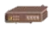


SPA브랜드 정보시스템
ISP Consulting
A.3 TO-BE분석
A.3 TO-BE 분석
시스템 구성
NW 구성도
클라우드화
L4
L4
FW
FW
L4
L4
DMZ1
메일서버
WeB서버
백본
백본
서버 스토리지 구성도
server
Backup
server
san
System Db
System Server
분석/예측 Server
백업방식
서버를 거치지 않는 백업 방식으로 서버 측 업무지연 최소화
네트워크 손실율 최소화
스토리지측 업무지연 최소화
-65Page-

Slide 103
SPA브랜드 정보시스템
ISP Consulting
A.3 TO-BE분석
A.3 TO-BE 분석
통합 데이터 구성도
구매
재고
1.1 주문관리
1.1.1 거래처별 요청접수
1.1.2 거래처별 주문정보확인
1.2 발주관리
1.2.1 발주량 결정 및 처리
1.2.2 입고된 물품 확인
2.1 상품등록관리
2.1.1 입고된 상품 확인
2.2 출하관리
2.2.1 업체별 출고정보 확인
2.3 회수관리
2.3.1 회수 정보확인
2.4 재고관리
2.4.1 업체별 출고
영업
4.1 고객관리
4.1.1 거래처 관리
4.1.2 고객 데이터 관리
4.2 매출관리
4.2.1 매출 데이터 관리
4.3 상품관리
4.3.1 생산 데이터 관리
물류
3.1 배송관리
3.1.1 입고된 후 상품확인
재무
5.1 지불관리
5.1.1 지불 데이터 관리
5.2 수금관리
5.2.1 채권관리
5.2.2 채무관리
5.3 회계관리
5.3.1 회계 전표 관리
-66Page-

Slide 104
SPA브랜드 정보시스템
ISP Consulting
A.3 TO-BE분석
A.3 TO-BE 분석
실제관계도 ERD 전체

Slide 105
SPA브랜드 정보시스템
ISP Consulting
A.3 TO-BE분석
A.3 TO-BE 분석
ERD : 구매관리
Entity
설명
관련 부서
주문관리
거래처의 주문서 역할로 거래처로부터 주문된 물건과 거래회사의 정보가 포함되어 있다.
본 사업 영역
거래처 관리
본 시스템을 이용하는 거래처 관리로, 사용자가 직접 추가하거나 추가된 거래처를 사용할 수 있다.
본 사업 영역
거래처 코드관리
사입, 도매, 소매 등의 거래의 코드를 관리한다.
본 사업 영역

Slide 106
SPA브랜드 정보시스템
ISP Consulting
A.3 TO-BE분석
A.3 TO-BE 분석
ERD : 재고관리 & 물류관리

Slide 107
SPA브랜드 정보시스템
ISP Consulting
A.3 TO-BE분석
A.3 TO-BE 분석
ERD : 재고관리 & 물류관리
Entity
설명
관련 부서
재고관리
본 시스템을 사용하는 사용자의 통합 재고를 보여준다.
본 사업 영역
발주관리
공급업체로부터 발주를 하는 공급업체 발주주문서 관리정보를 담고 있다.
본 사업 영역
업체별 출하관리
업체별 출고된 수량, 목록과 금액 등을 관리한다.
본 사업 영역
업체별 회수관리
업체별 회수된 수량, 목록과 금액 등을 관리한다.
본 사업 영역
배송관리
배송업체 API를 활용하여 받아온 정보를 저장하고, 사용자에게 보여줄 것이다.
본 사업 영역
상품등록관리
공급업체가 상품을 등록할 수 있는 부분으로, 공통으로 사용될 상품이 등록된다.
본 사업 영역
상품특성코드관리
상품의 재질, 색상 등의 특성정보를 코드화하여 관리한다.
본 사업 영역

Slide 108
SPA브랜드 정보시스템
ISP Consulting
A.3 TO-BE분석
A.3 TO-BE 분석
ERD : 영업관리
Entity
설명
관련 부서
고객관리
고객의 이름, 번호, 아이디, 비밀번호 등 회원관리 부분이다.
본 사업 영역
매출 데이터 관리
고객이 본 시스템을 통해 달성한 매출의 밸생목록, 금액, 일자 등을 지속적으로 저장하고 보여준다.
본 사업 영역
상품관리
고객이 직접등록해서 사용하는 상품 등록 데이터베이스로 공통으로 공유되지 않고, 해당 고객만 사용할 수 있다.
본 사업 영역
상품특성코드관리
상품의 재질, 색상 등의 특성정보를 코드화하여 관리한다.
본 사업 영역

Slide 109
SPA브랜드 정보시스템
ISP Consulting
A.3 TO-BE분석
A.3 TO-BE 분석
ERD : 재무관리
Entity
설명
관련 부서
회계관리
전체 회계정보를 보여준다.
본 사업 영역
지불관리
회계정보 중 지불정보에 관한 내용을 보여준다.
본 사업 영역
수금관리
회계정보 중 수금관리에 관한 내용을 보여준다.
본 사업 영역

Slide 110
ISP Consulting
A.2 AS IS
A.4
이행계획
A.4.1 우선순위 도출
A.4.2 과제별 실행계획
A.4.3 기대효과

Slide 111
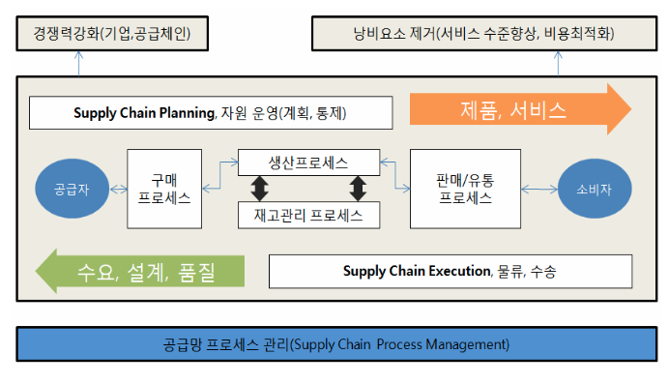
SPA브랜드 정보시스템
ISP Consulting
A.4 이행계획
A.4 이행계획
4.1우선순위 도출
우선순위도출 SCM
핵심 이행항목
Cloud ERP 도입(내부 기능 부서간의 운영 업무 통합)
구분 | 설 명
주문 관리 | 주문이행, 주문확인, 주문처리
생산 관리 | 제품 및 서비스의 생산 과정에 대한 전체적인 관리 MRP시스템(Manufacturing Requirement Planning: 자재소요량계획)과 연계하여 제품 및 서비스를 생산하는데 필요한 요소들을 언제, 어떻게 이용하여 제품 및 서비스를 생산할지 관리
유통 관리 | 완성된 제품 또는 서비스가 고객에게 전달될 수 있도록 관리

Slide 112
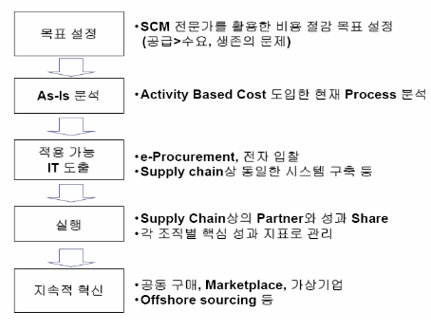
SPA브랜드 정보시스템
ISP Consulting
A.4 이행계획
A.4 이행계획
4.1도입절차
도입 절차
SCM 도입 체크리스트
전략수립 | 현재의 문제점과 도입효과 극대 위한 목표와 전략수립
정보시스템구축 | 전략 달성 위한 시스템 측면의 요구 조건파악
고객 및 공급업체와의 관계 | 공동목표인식 및 실질적 협력관계 유지 위한 합의체구성
파일럿수행 | SCM 구축 이전 실패대비 비용 최소화한 파일럿 수행
성과측정 | 공급조직망의 전반적 성과측정을 위한 성과측정방법 개발

Slide 113
SPA브랜드 정보시스템
ISP Consulting
A.4 이행계획
A.4 이행계획
4.3기대효과
우선순위도출 SCM
기대효과
측면 | 설명
기업측면 | 경영환경 변화에 유연하게 대처 가능하도록 가상기업 형태로 발전 개별기업간의 무한경쟁 체제에서 상호 Win-Win을 구현할 수 있는 상호 보완적인 체계로 변화. 기업 경쟁력은 개별기업의 효율성 차원을 떠나 공급망 대 공급망의 경쟁으로 발전될 것임.
기술적 측면 | 기업의 주요 기술인 ERP, EAI를 통해 기업 내부의 시스템 통합이 이루어질 것임. 기업간의 협업 체계 구축을 위해 XML 또는 ebXML의 도입이 활성화 될 것으로 예상 됨. 궁극적으로 B2Bi를 지향하는 형태로 모습이 바뀔 것이며 가상기업을 구축하기 위한 시발점
기업경쟁측면 | 제조, 물류망에서 60~70%의 부가가치가 일어나므로 기업간의 공유부분은 불가피하게 늘어날 것이며, SEM의 활용을 통한 경영의 과학화가 이루어 질 것임
기대 효과
주문, 납기, 품질 등 모든 서비스가 획기적으로 개선되어 보다 질 높은 서비스를 고객에게 제공 가능함.
획기적인 재고 감소로 경영 효율성 제고
업무절차의 간소화, 업무 처리시간 및 업무 비용 감소
공급망을 구성하는 가치네트워크 전체를 하나의 조직체처럼 구성 가능함.
구성원간 공간적 지리적 차이를 극복으로 공급망 전체를 하나의 기업처럼 운영이 가능함

